Slide 1
数字逻辑与处理器基础
Fundamentals of Digital Logic and Processors
第六讲 微处理器设计
第2部分 从单周期到多周期、中断与异常
李学清
#腾讯会议：858-8541-2550
2024年5月6日

Slide 2
期中考试情况
共321位同学参加考试，平均分83.9
建议不要过度关注绝对分数，但请分析学习情况，欢迎交流讨论；
成绩本周发布到网络学堂，如需复查，请在5月12日之前向助教或授课老师email提出，之后试卷归档难以复查。

Slide 3
作业
要求
标记学号，姓名和班级
不要抄袭或迟交
作业
教材第6章课后习题第7(2)，8，9，14
Notes:
讲座p93

Slide 4
微体系结构
应用
算法
操作系统
编译器
计算机指令系统
微体系结构
CPU/DSP/…
电路
器件
周 | 日期 | 暂定主要内容
1 | 2/26 | 概论
2 | 3/4 | 布尔代数
3 | 3/11 | 组合逻辑
4 | 3/18 | 时序逻辑
5 | 3/25 | 时序逻辑
6 | 4/1 | 计算机指令系统
7 | 4/8 | 计算机指令系统
8 | 4/15 | 微处理器
9 | 4/21 | 期中考试
10 | 4/29 | 劳动节放假
11 | 5/6 | 微处理器
12 | 5/13 | 微处理器/流水线
13 | 5/20 | 流水线
14 | 5/27 | 流水线
15 | 6/3 | 存储器
16 | 6/10 | 存储器/IO与总线/总结
软件
硬件
计算机系统

Slide 5

本节课学习目标
知识点：概念、原理和指标
多周期处理器基本指令的执行过程
多周期处理器的硬件模块
能力
掌握设计和分析多周期处理器的方法
掌握设计折衷和评估方法
思想
同步和结构化计算
折衷

Slide 6
本节课目录
复习与回顾
单周期数据通路设计流程
指令集和设计需求分析
功能模块设计
数据通路模块组装
控制信号分析与逻辑设计
单周期数据通路延时分析
多周期数据通路
异常与中断
Notes:
jump to p6

Slide 7
从零开始: 单周期数据通路
Notes:
jump to p23

Slide 8
成功实现: 单周期控制信号
See
func
10 0000
10 0010
We Don’t Care :-)
Appendix A
op
00 0000
00 0000
00 1101
10 0011
10 1011
00 0100
00 0010
add
sub
ori
lw
sw
beq
jump
RegDst
1
1
0
0
x
x
x
ALUSrc
0
0
1
1
1
0
x
MemtoReg
0
0
0
1
x
x
x
RegWrite
1
1
1
1
0
0
0
MemWrite
0
0
0
0
1
0
0
PCSrc
0
0
0
0
0
ZERO
x
PCSrc2
0
0
0
0
0
0
1
ExtOp
x
x
0
1
1
1
x
ALUConf<2:0>
Add
Subtract
Or
Add
Add
Subtract
xxx
31
26
21
16
11
6
0
R-type
op
rs
rt
rd
shamt
funct
add, sub
I-type
op
rs
rt
immediate
ori, lw, sw, beq
J-type
op
target address
jump

Slide 9
做得好不好？
单周期数据通路 => CPI=1 (?!)
从性能角度看，单周期处理器快么？
时钟周期由什么决定？
性能极限在哪里？

Slide 10
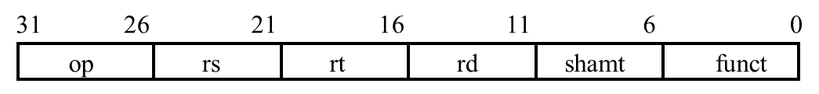

Add: 单周期数据通路
Reg[rd] = Reg[rs] + Reg[rt]
Inst
Memory
Instruction<31:0>
<21:25>
<16:20>
<11:15>
<0:15>
<26:31>
Addr
Control Unit
Rs
Rt
Rd
imm16
Inst Address
Rd
Rt
Mux
RegDst=1
4
32
Rs
Rt
ALUSrc=0
ALUConf=Add
RegWr=1
Adder
5
5
5
PC
busA
Rw
Ra
Rb
PC
busW
32 32-bit
Registers
32
Zero
Mux
ALU
Result
32
32
busB
Adder
Clk
32
MemtoReg
=0
Mux
<< 2
PCSrc=0
MemWr=0
Clk
imm16
ImmExt
16
WrEn
Addr
Data In
Data Out
32
Mux
ExtOp=X
32
Data
Memory
Clk
32

Slide 11
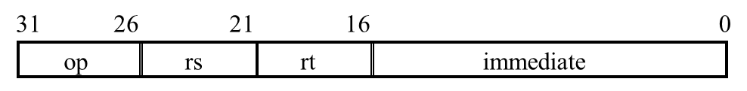
Store: 单周期数据通路
Mem(Reg[rs]+SignExt(Imm) = Reg[rt]
Inst
Memory
Instruction<31:0>
<21:25>
<16:20>
<11:15>
<0:15>
<26:31>
Addr
Control Unit
Rs
Rt
Rd
imm16
Inst Address
Rd
Rt
Mux
RegDst=X
4
32
Rs
Rt
ALUSrc=1
ALUConf=Add
RegWr=0
Adder
5
5
5
PC
busA
Rw
Ra
Rb
PC
busW
32 32-bit
Registers
32
Zero
Mux
ALU
Result
32
32
busB
Adder
Clk
32
MemtoReg
=X
Mux
<< 2
PCSrc=0
MemWr=1
Clk
imm16
ImmExt
16
WrEn
Addr
Data In
Data Out
32
Mux
ExtOp=1
(Singed)
32
Data
Memory
Clk
32

Slide 12
Beq: 单周期数据通路
if (Reg[rs]-Reg[rt] == 0)
PC = PC + 4 + Imm<<2
else
PC = PC + 4
Inst
Memory
Instruction<31:0>
<21:25>
<16:20>
<11:15>
<0:15>
<26:31>
Addr
Control Unit
Rs
Rt
Rd
imm16
Inst Address
Rd
Rt
Mux
RegDst=X
4
32
Rs
Rt
ALUSrc=0
ALUConf=Sub
RegWr=0
Adder
5
5
5
0
busA
PC
Rw
Ra
Rb
PC
busW
32 32-bit
Registers
32
Zero
Mux
ALU
Result
32
32
1
busB
Adder
0
MemtoReg
=X
Clk
32
Mux
<< 2
PCSrc=
Branch and Zero
MemWr=0
Clk
ImmExt
1
imm16
16
WrEn
Addr
Data In
Data Out
32
Mux
ExtOp=1
(Signed)
32
Data
Memory
Clk
32

Slide 13
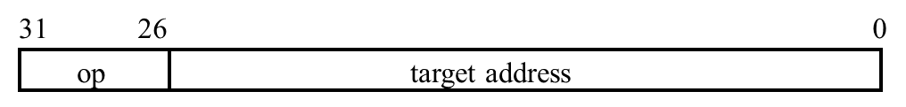
J: 单周期数据通路
PC = {PC[31:28], Inst[25:0]<<2}
Inst
Memory
Instruction<31:0>
<21:25>
<16:20>
<11:15>
<0:15>
<26:31>
Addr
Control Unit
<< 2
<25:0>
Rs
Rt
Rd
imm16
Inst Address
Rd
Rt
RegDst=X
Mux
4
1
32
Rs
<31:28>
RegWr=0
5
5
5
ALUSrc=X
ALUConf=X
Adder1
Mux
busA
PC
Rw
Ra
Rb
0
PC
busW
32 32-bit
Registers
32
Zero
Mux
ALU
Result
32
32
busB
Adder2
Clk
32
MemtoReg=X
Mux
<< 2
PCSrc=X
MemWr=0
Clk
imm16
ImmExt
PCSrc2=1
16
WrEn
Addr
Data In
Data Out
32
Mux
ExtOp=X
32
Data
Memory
Clk
32

Slide 14
Load: 单周期数据通路
Reg[rt] = Mem(Reg[rs] + SignExt(Imm))
Inst
Memory
Instruction<31:0>
<21:25>
<16:20>
<11:15>
<0:15>
<26:31>
Addr
Control Unit
Rs
Rt
Rd
imm16
Inst Address
Rd
Rt
1
0
RegDst=0
Mux
4
32
Rs
Rt
ALUSrc=1
ALUConf=Add
RegWr=1
Adder
5
5
5
PC
busA
Rw
Ra
Rb
PC
busW
32 32-bit
Registers
32
Zero
Mux
ALU
Result
32
32
busB
Adder
Clk
32
MemtoReg
=1
Mux
<< 2
PCSrc=0
MemWr=0
Clk
imm16
ImmExt
16
WrEn
Addr
Data In
Data Out
32
Mux
ExtOp=1
(Singed)
32
Data
Memory
Clk
32

Slide 15


回顾：建立时间和保持时间
输出响应时间t_{co} (co: clk-to-output)
从开始采样到输出信号的延时
建立时间t_{su}
锁存操作开始之前，输入信号应保持不变的最短时间
保持时间t_{h}
锁存操作之后，输入信号还应保持不变的最短时间
输入信号
$$t_{su}$$
$$t_{h}$$
锁存操作发生时刻

Slide 16
回顾：建立时间约束
延时需满足：Tco+Td_max+Tsu ≤ Tcycle
(寄存器延时)
(组合逻辑与互连线最长路径延时)
D
SET
Q
D
SET
Q
CLR
Q
CLR
Q
Tco
Tw1
Tpd1
Tw2
Tpd2
Tsu
Tcycle
Notes:
理想时钟

Slide 17
ADD: 如何确定最短时钟周期？
Clk
Clk-to-Q
PC
Old Value
New Value
指令存储器访问延迟
Rs, Rt, Rd,
Op, Func
Old Value
New Value
控制逻辑电路的延迟
ALUConf
Old Value
New Value
Register File 访问时间(延迟)
busA, B
Old Value
New Value
ALU 延迟
busW
Old Value
New Value
RegWr
Old Value
New Value
指令
Rd
Rs
Rt
Decoder
Register Write
Occurs Here
Inst
Memory
RegWr
5
5
5
ALUConf
Addr
Rw
Ra
Rb
busA
busW
32 32-bit
Registers
32
Result
PC
32
ALU
busB
32
tcq
Clk
Clk
32

Slide 18
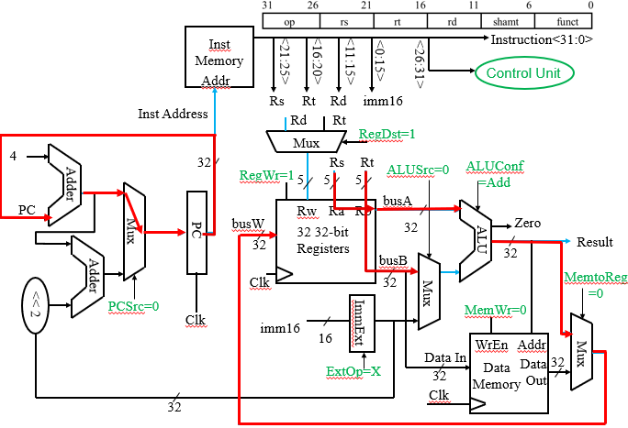
举例：ADD指令的critical path
关键路径：A – B – C – D – G – D – L
A. PC Clk-to-Q
B. 指令存储器的访问时间
C. RF的访问时间
D. 多路选择器Mux
E. ImmExt对立即数进行符号位扩展
F. 移位单元 (<<2)
G. ALU进行32位运算的时间
H. PC Adder1计算出PC+4
I. PC Adder2将PC+4与偏移量相加
J. 数据存储器访问时间(延迟)
K. PC建立时间
L. RF写入的建立时间

Slide 19
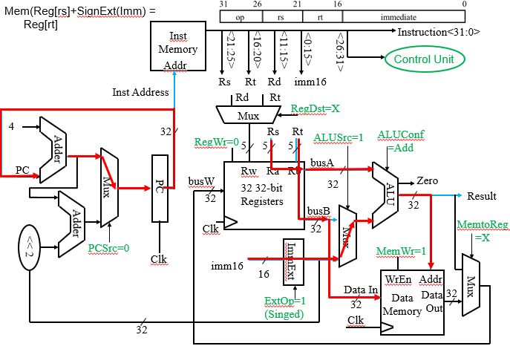
举例：Store指令的critical path
Critical path: A – B – [C or (E – D)] – G – M
取决于C和E+D延时谁更长
A. PC Clk-to-Q
B. 指令存储器的访问时间
C. RF的访问时间
D. 多路选择器Mux
E. ImmExt对立即数进行符号位扩展
F. 移位单元 (<<2)
G. ALU进行32位运算的时间
H. PC Adder1计算出PC+4
I. PC Adder2将PC+4与偏移量相加
J. 数据存储器访问时间(延迟)
K. PC建立时间
L. RF写入的建立时间
M. Data memory Addr setup time
M

Slide 20
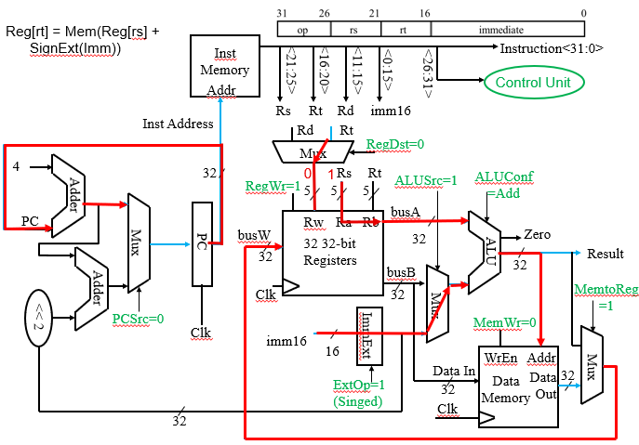
举例：Load指令的critical path
关键路径：A – B – [C or (E – D)] – G – J – D – L
取决于C和E+D延时谁更长
A. PC Clk-to-Q
B. 指令存储器的访问时间
C. RF的访问时间
D. 多路选择器Mux
E. ImmExt对立即数进行符号位扩展
F. 移位单元 (<<2)
G. ALU进行32位运算的时间
H. PC Adder1计算出PC+4
I. PC Adder2将PC+4与偏移量相加
J. 数据存储器访问时间(延迟)
K. PC建立时间
L. RF写入的建立时间

Slide 21
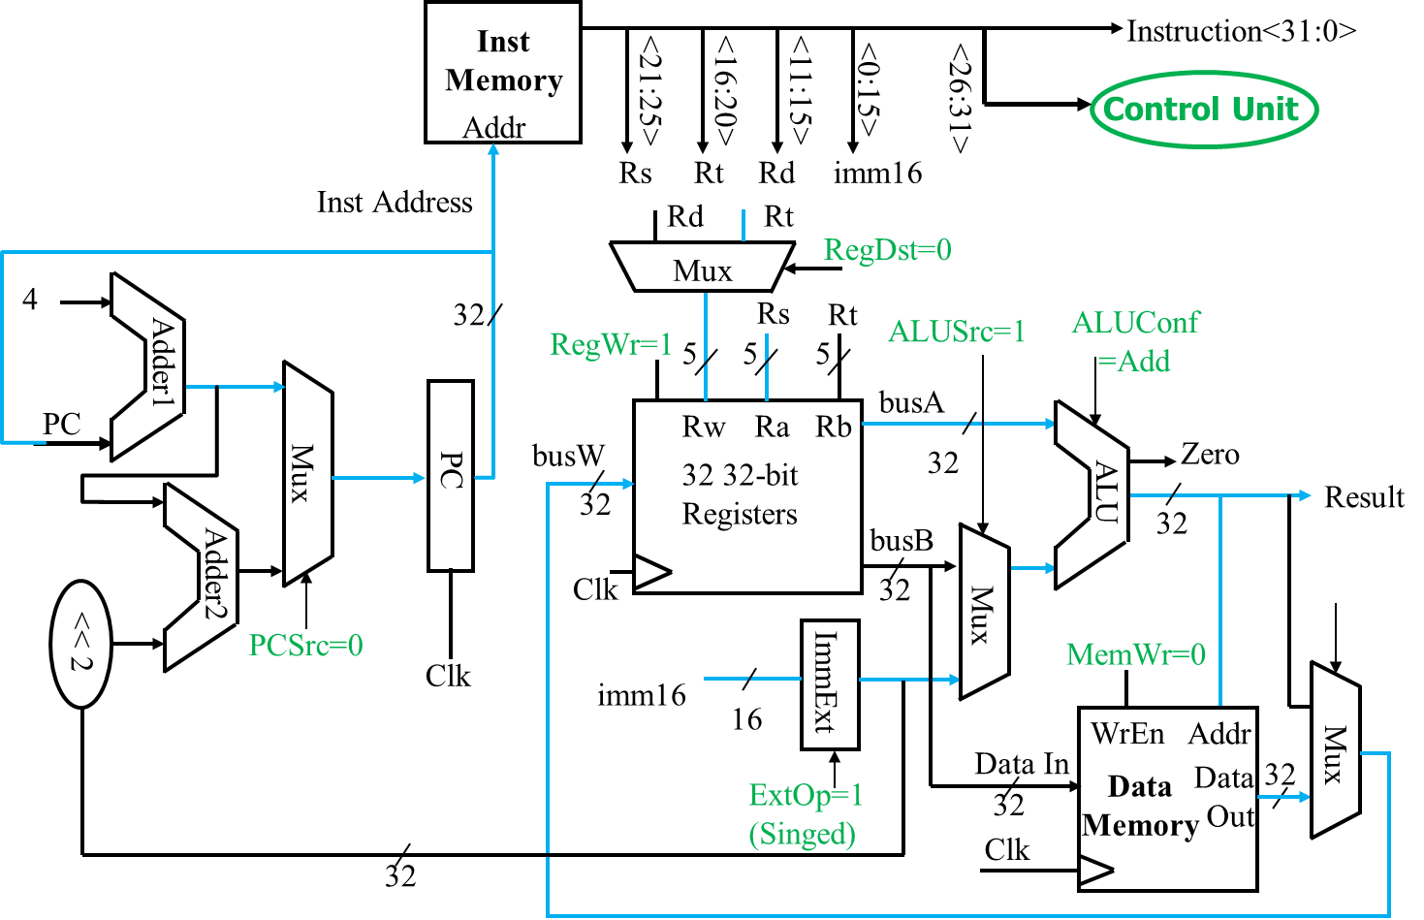
最长的critical path
关键路径：A – B – [C or (E – D)] – G – J – D – L
A. PC Clk-to-Q
B. 指令存储器的访问时间
C. RF的访问时间
D. 多路选择器Mux
E. ImmExt对立即数进行符号位扩展
F. 移位单元 (<<2)
G. ALU进行32位运算的时间
H. PC Adder1计算出PC+4
I. PC Adder2将PC+4与偏移量相加
J. 数据存储器访问时间(延迟)
K. PC建立时间
L. RF写入的建立时间
取决于C和E+D延时谁更长
最长critical path？
1. ADDU
2. BEQ
3. LW
4. ORI
5. SUBU
6. SW

Slide 22
最长的critical path：LW
关键路径：A – B – [C or (E – D)] – G – J – D – L
A. PC Clk-to-Q
B. 指令存储器的访问时间
C. RF的访问时间
D. 多路选择器Mux
E. ImmExt对立即数进行符号位扩展
F. 移位单元 (<<2)
G. ALU进行32位运算的时间
H. PC Adder1计算出PC+4
I. PC Adder2将PC+4与偏移量相加
J. 数据存储器访问时间(延迟)
K. PC建立时间
L. RF写入的建立时间
取决于C和E+D延时谁更长
最长critical path?
1. ADDU
2. BEQ
3. LW
4. ORI
5. SUBU
6. SW
Notes:
jump 2 p27

Slide 23

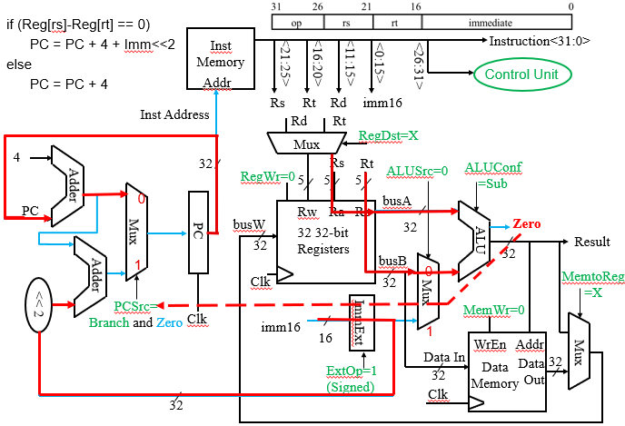
单选题
1分
假定一个单周期处理器各模块的延时如下(忽略生成控制信号的延时)：
beq/bne指令延时(CLK-to-InsOutput)是：
I-MEM | Regs | Mux | ALU | ADD | D-MEM | Sign-Ext | Shift-Left-2
200ps | 90ps | 20ps | 90ps | 70ps | 250ps | 15ps | 10ps
A
330ps
B
470ps
C
420ps
D
430ps
提交

Slide 24
答案解析
假定一个单周期处理器各模块的延时如下(忽略生成控制信号的延时)：
beq/bne指令延时(CLK-to-InsOutput)是：
A. 330ps
B. 470ps
C. 420ps
D. 430ps
I-MEM | Regs | Mux | ALU | ADD | D-MEM | Sign-Ext | Shift-Left-2
200ps | 90ps | 20ps | 90ps | 70ps | 250ps | 15ps | 10ps
解答：C
I-MEM + Regs + Mux + ALU + Mux
= 200 + 90 + 20 + 90 + 20 = 420ps

Slide 25
寄存器堆访问
时钟触发边沿写入，且支持“先写后读/写后即读”
时钟沿写入到RF的数据在下一个边沿之前就可以直接被访问
RF/Memory阵列大，写入的更新数据需建立时间，如50/200ps
如刚写入的数据马上就要读出使用，可利用额外旁路加速（见附录）
Ra
D
Q
Rw
N-bit
Reg
R[Ra]
Write Data
32 Regs
CLK

Slide 26
单周期实现的性能
假设主要功能单元的操作时间
ALU和加法器：100ps
存储单元（读写相同） ：200ps
寄存器堆（读写相同）：50ps
假设其他延迟忽略不计
假设某程序中，各种指令的占比
Lw：25%
Sw：10%
ALU：45%
Beq：15%
J：5%
该程序平均指令执行时间是多少？
需要计算出每一类指令所需时间

Slide 27
回顾指令的单周期执行过程
不同的指令执行需要不同的步骤(记住简写)
取指令 (Instruction Fetch, IF)
指令译码和控制信号生成 (Instruction Decode, ID)
操作执行 (Execution, EX)
内存访问 (Memory Access, MEM)
写回寄存器堆 (Write Back, WB)
不同的执行步骤有不同的累积延时
关键路径 (Critical Path)

Slide 28
单周期实现的性能
不同指令的关键路径
指令类型 | 指令用到的功能单元
R型 | 取指令 | 指令译码和寄存器堆读取 | ALU运算 | 寄存器堆写入
Load类型 | 取指令 | 指令译码和寄存器堆读取 | ALU运算 | 存储器读取 | 寄存器堆写入
Store类型 | 取指令 | 指令译码和寄存器堆读取 | ALU运算 | 存储器写入
Branch | 取指令 | 指令译码和寄存器堆读取 | ALU运算
Jump | 取指令 | 指令译码和寄存器堆读取

Slide 29
单周期实现的性能
各类的指令的执行时间细分
如果所有指令都在相同的时钟周期内完成，则时钟周期取决于执行时间最长的指令：600ps
指令类型 | 指令存储器 | 读寄存器堆 | ALU运算 | 数据存储器 | 写寄存器堆 | 总延时
R型 | 200ps | 50ps | 100ps | 0 | 50ps | 400ps
Load类型 | 200ps | 50ps | 100ps | 200ps | 50ps | 600ps
Store类型 | 200ps | 50ps | 100ps | 200ps | 0 | 550ps
Branch | 200ps | 50ps | 100ps | 0 | 0 | 350ps
Jump | 200ps | 0 | 0 | 0 | 0 | 200ps
Notes:
Jump to p33

Slide 30
从单周期到多周期
给定任务，衡量处理器性能的方式
CPU执行时间 ＝ 指令数 × CPI × 时钟周期
减少CPU执行时间的主要途径
减小指令数
减小CPI 时钟周期
改进方法：多周期处理器
关键路径延时被拆分为N个时钟，时钟周期减少为1/N
每类指令用不同的时钟数完成
不包含全部步骤的指令执行的周期数小于N
如：LW五周期，J两周期
平均CPI小于N，CPI×时钟周期减小
Notes:
TODO

Slide 31
多周期：基本思路
多周期 (Multicycle)
一条指令的执行分解为多个步骤
取指令
指令译码，以及可能的读寄存器
其他步骤（不同指令可能不同）
指令的每一步占用一个时钟周期
同一个功能单元可以在多个步骤中复用
Notes:
TODO

Slide 32
本节课目录
复习与回顾
单周期数据通路设计流程
指令集和设计需求分析
功能模块设计
数据通路模块组装
控制信号分析与逻辑设计
单周期数据通路延时分析
多周期数据通路
异常与中断

Slide 33
多周期功能分解

Slide 34
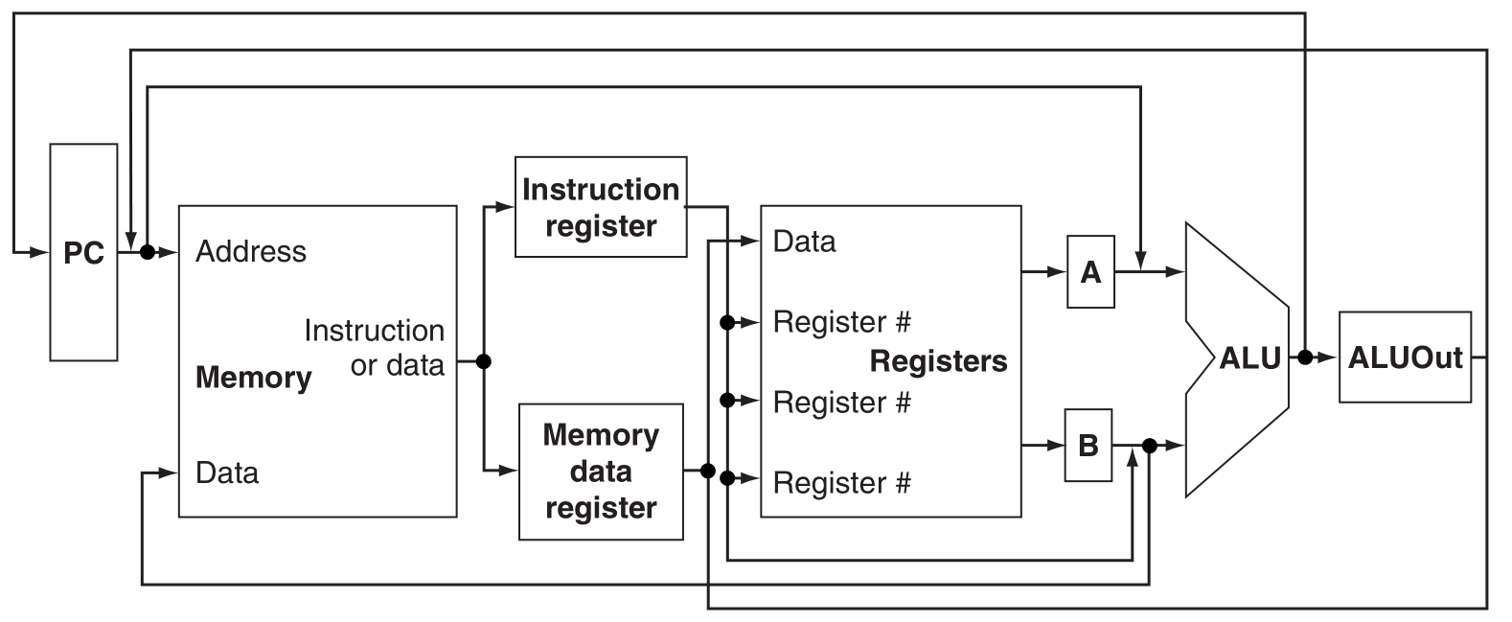

多周期处理器数据通路
与单周期的主要结构差别
阶段性存储：主要功能单元加输出寄存器存储输出值
结构复用：
指令和数据共用一个存储单元
只需要一个ALU，而不是一个ALU和两个加法器

Slide 35
多周期数据通路
给ALU的第一个输入添加一个多路复用器，在寄存器A和PC间进行选择
ALU第二个输入的多路复用器由2路改为4路，两个新加输入为：常数4（用于PC增值）和符号扩展及移位后的偏移量字段（用于计算分支地址）

Slide 36
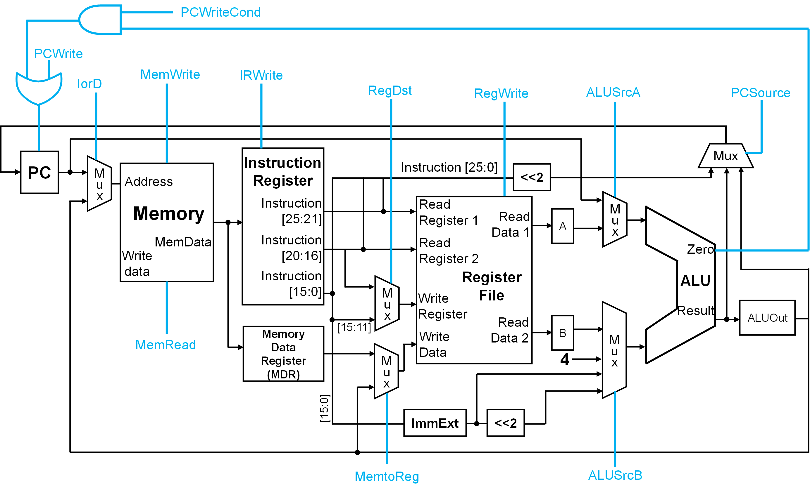
多周期数据通路
为什么需要 IRWrite?
IR需要保存指令直到执行结束
在相邻两个周期间存储数据
为什么不需要控制信号?
内容只在写入的下一个周期读出并使用
或者内容不会变

Slide 37
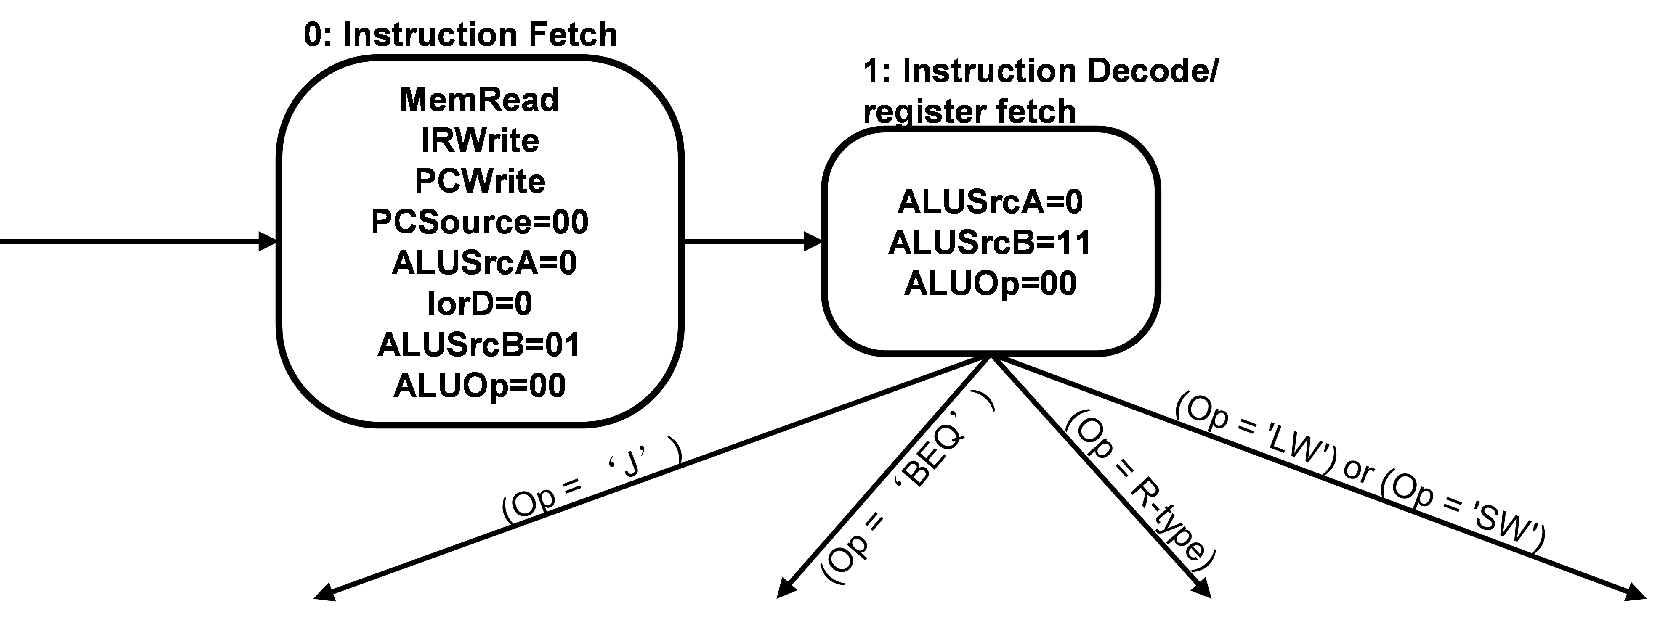

多周期功能描述
有限状态机的视角
五个阶段
步骤\指令类型 | R型指令 | 内存访问指令 | 分支指令 | 跳转指令
取指令 | IR <= Memory[PC] PC <= PC+4 (提前完成)
译码 & 寄存器堆读取 | A <= Reg[IR[25:21]]; B <= Reg[IR[20:16]] ALUOut <= PC + (sign-extended(IR[15:0]) << 2) (提前完成)
执行 & 分支/跳转完成 | ALUOut <= A op B | ALUOut <= A + sign-extend(IR[15:0]) | if (A==B) PC<=ALUOut | PC <= {PC[31:28], IR[25:0], 2’b00}
内存访问 & R型指令完成 | Reg[IR[15:11]] <= ALUOut | Load: MDR<=Memory[ALUOut] Store: Memory[ALUOut] <= B
内存 |  | Load: Reg[IR[20:16]]<=MDR

Slide 38
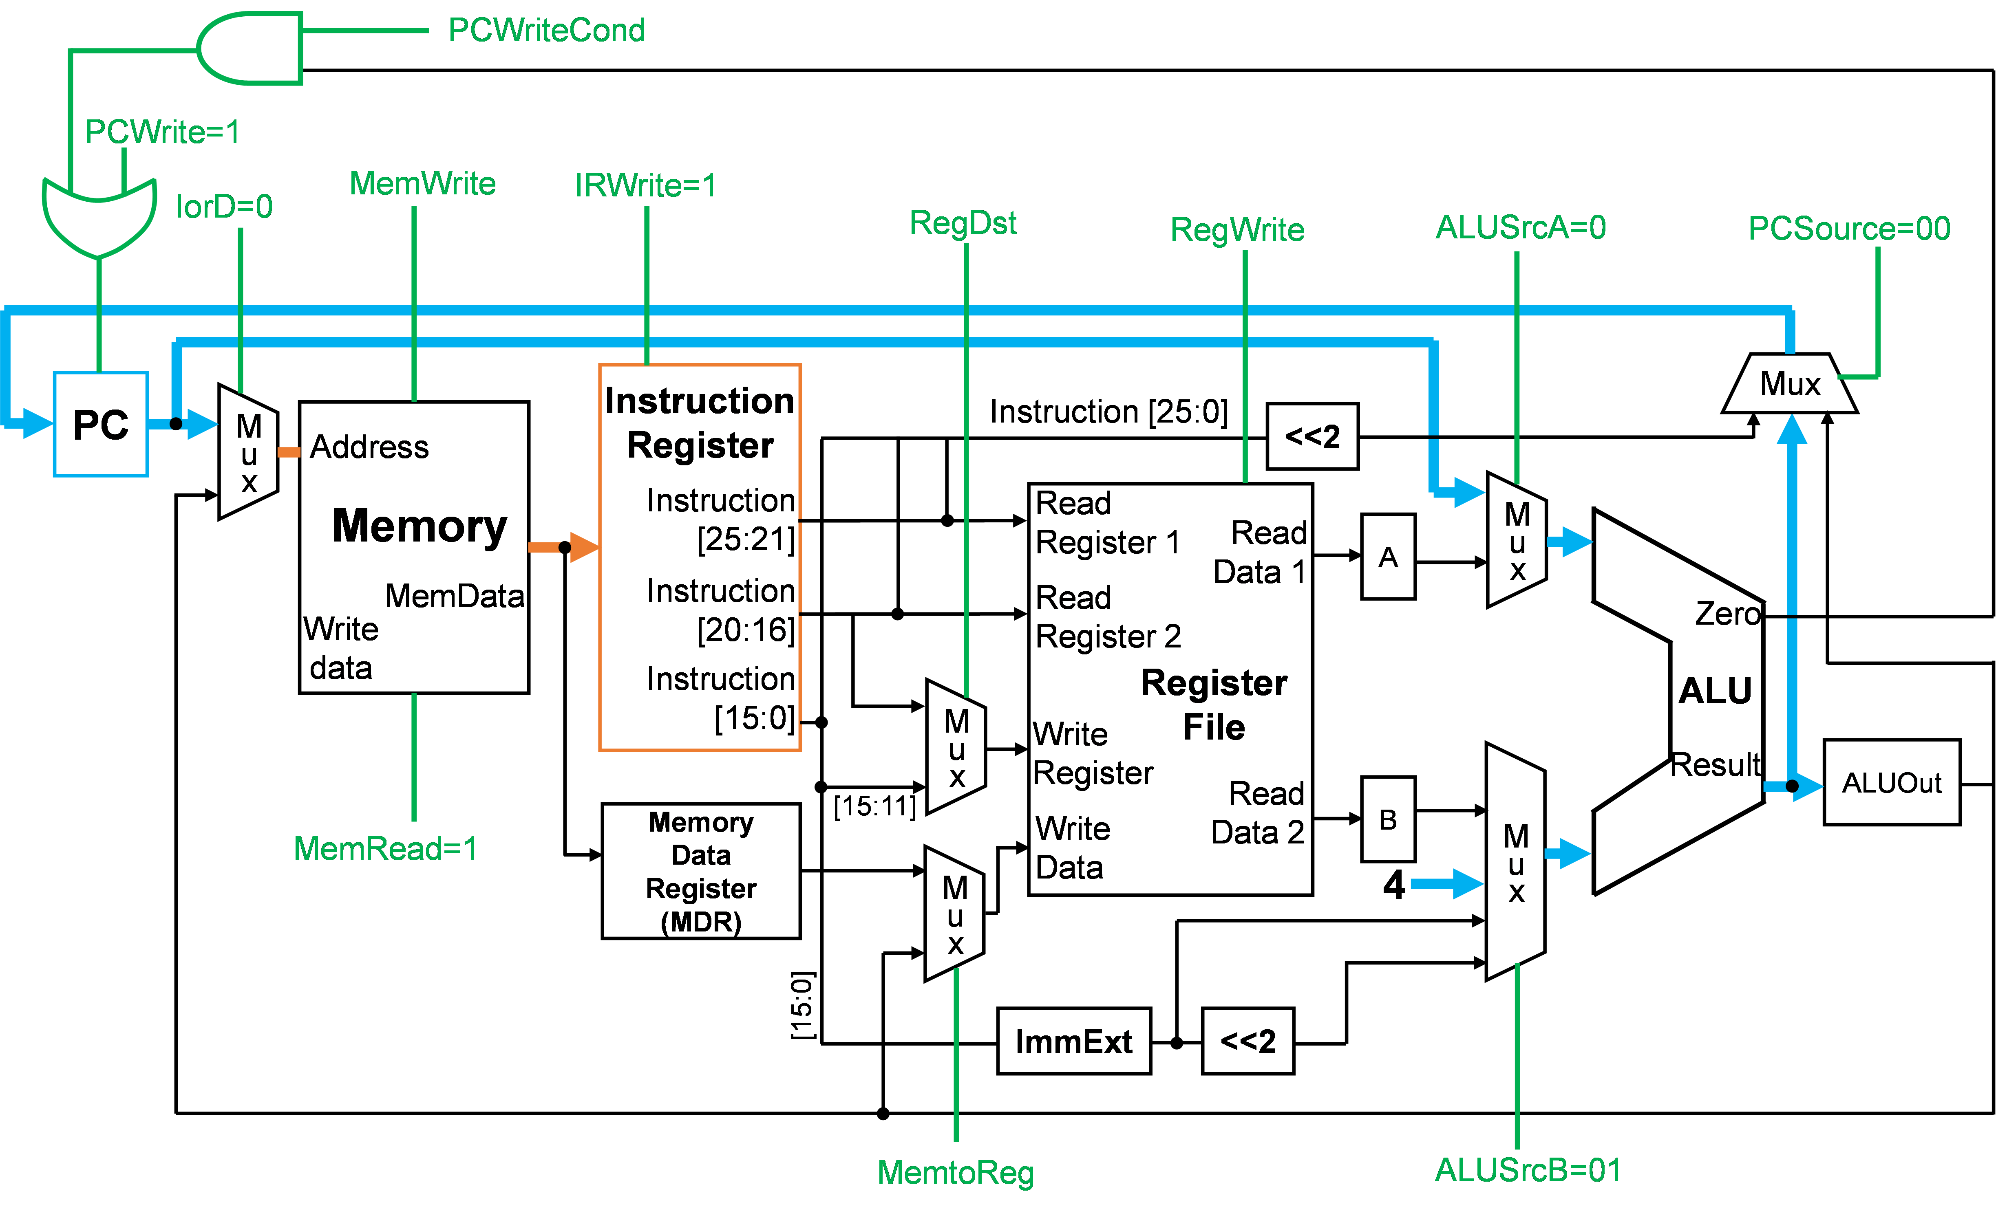
多周期功能描述：取指令
MemRead
IRWrite
PCWrite
PCSource=00
ALUSrcA=0
IorD=0
ALUSrcB=01
ALUOp=00
PC <= PC + 4
IR <= Mem[PC]
PCSource=00
PC+4
“+”
PC
00
01
10
11
4

Slide 39
多周期的有限状态机视角
State 0: Instruction Fetch
IRWrite
PCWrite
PCSource=00
ALUSrcA=0
IorD=0
ALUSrcB=01
ALUOp=00
MemRead
思考：MemRead=0时，Memory模块的输出是什么？
Memory模块输出保持不变？高阻输出？
由设计人员考虑，实践中均可，但要注意不同实现方式的影响

Slide 40
多周期的有限状态机视角
State 1: Instruction decode/Register fetch
ALUSrcA=0
ALUSrcB=11
ALUOp=00 (add)
步骤\指令类型 | R型指令 | 内存访问指令 | 分支指令 | 跳转指令
取指令 | IR <= Memory[PC] PC <= PC+4
译码 & 寄存器堆读取 | A <= Reg[IR[25:21]]; B <= Reg[IR[20:16]] ALUOut <= PC + (sign-extended(IR[15:0]) << 2)
执行 & 分支/跳转完成 | ALUOut <= A op B | ALUOut <= A + sign-extend(IR[15:0]) | if (A==B) PC<=ALUOut | PC <= {PC[31:28], IR[25:0], 2’b00}
内存访问 & R型指令完成 | Reg[IR[15:11]] <= ALUOut | Load: MDR<=Memory[ALUOut] Store: Memory[ALUOut] <= B
内存 |  | Load: Reg[IR[20:16]]<=MDR

Slide 41
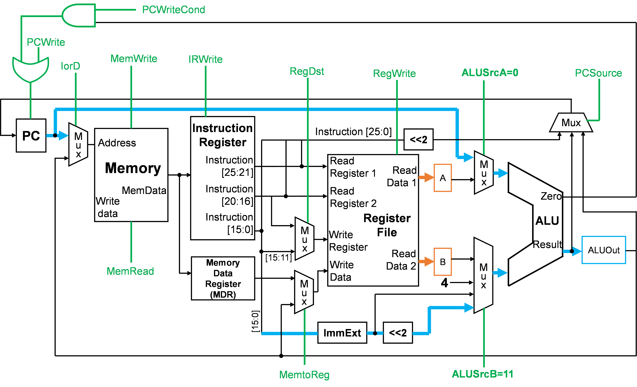
多周期功能描述：寄存器读取
ALUSrcA=0
ALUSrcB=11
ALUOp=00
ALUOut <= PC + SignExtImm<<2
A <= Reg[IR[25:21]]; B <= Reg[IR[20:16]]
“+”

Slide 42
From State 1 to more states…

Slide 43
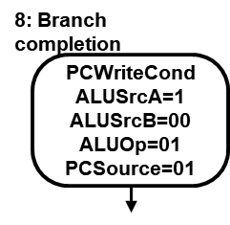
Branch型指令的状态转移
有限状态机的视角
还有1个状态
PCSource=01
步骤\指令类型 | R型指令 | 内存访问指令 | 分支指令 | 跳转指令
取指令 | IR <= Memory[PC] PC <= PC+4
译码 & 寄存器堆读取 | A <= Reg[IR[25:21]]; B <= Reg[IR[20:16]] ALUOut <= PC + (sign-extended(IR[15:0]) << 2)
执行 & 分支/跳转完成 | ALUOut <= A op B | ALUOut <= A + sign-extend(IR[15:0]) | if (A==B) PC<=ALUOut | PC <= {PC[31:28], IR[25:0], 2’b00}
内存访问 & R型指令完成 | Reg[IR[15:11]] <= ALUOut | Load: MDR<=Memory[ALUOut] Store: Memory[ALUOut] <= B
内存 |  | Load: Reg[IR[20:16]]<=MDR

Slide 44
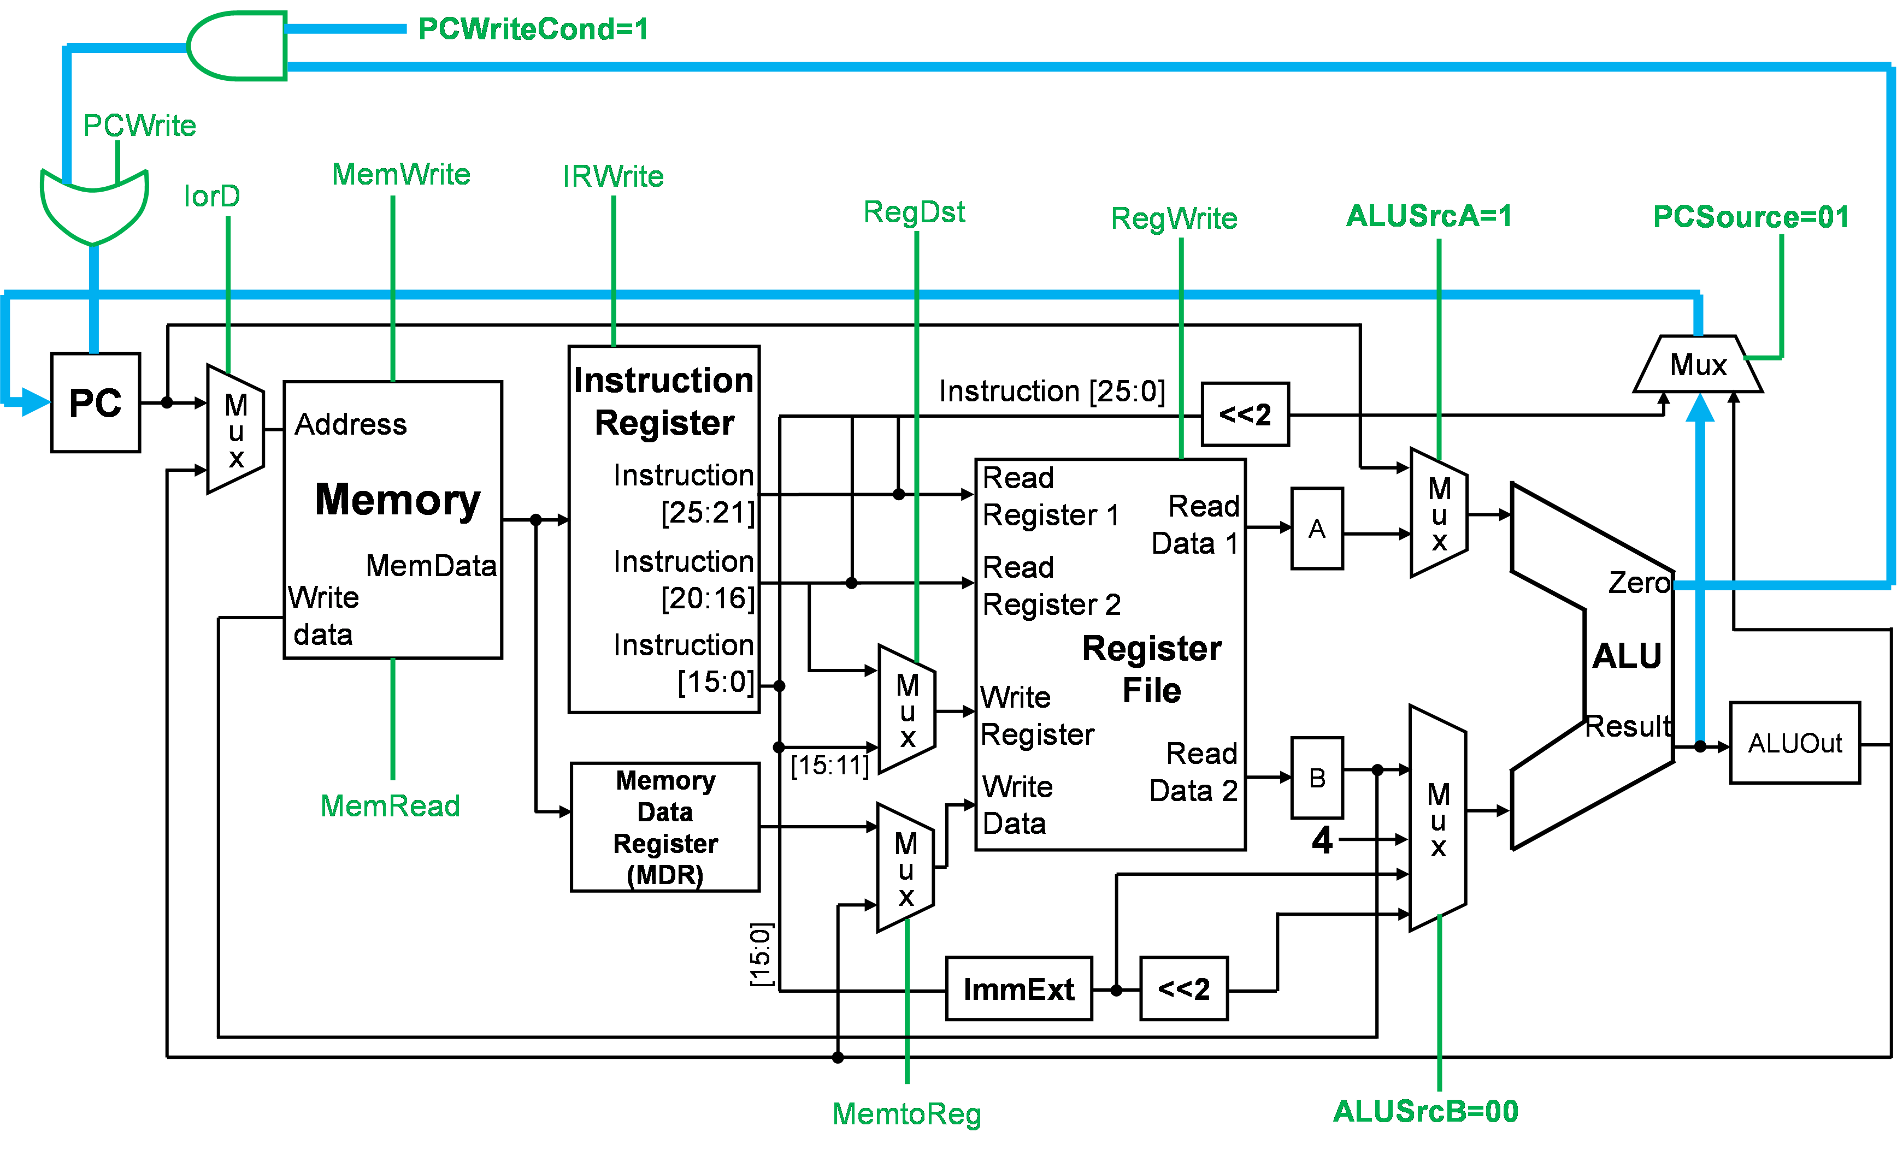
多周期功能描述：Branch
PCWriteCond
ALUSrcA=1
ALUSrcB=00
ALUOp=01
PCSource=01
If (A==B) PC <= ALUOut
PCSource=01

Slide 45
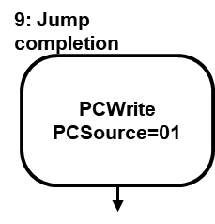
J型指令的状态转移
有限状态机的视角
还有1个状态
PCSource=10
步骤\指令类型 | R型指令 | 内存访问指令 | 分支指令 | 跳转指令
取指令 | IR <= Memory[PC] PC <= PC+4
译码 & 寄存器堆读取 | A <= Reg[IR[25:21]]; B <= Reg[IR[20:16]] ALUOut <= PC + (sign-extended(IR[15:0]) << 2)
执行 & 分支/跳转完成 | ALUOut <= A op B | ALUOut <= A + sign-extend(IR[15:0]) | if (A==B) PC<=ALUOut | PC <= {PC[31:28], IR[25:0], 2’b00}
内存访问 & R型指令完成 | Reg[IR[15:11]] <= ALUOut | Load: MDR<=Memory[ALUOut] Store: Memory[ALUOut] <= B
内存 |  | Load: Reg[IR[20:16]]<=MDR

Slide 46
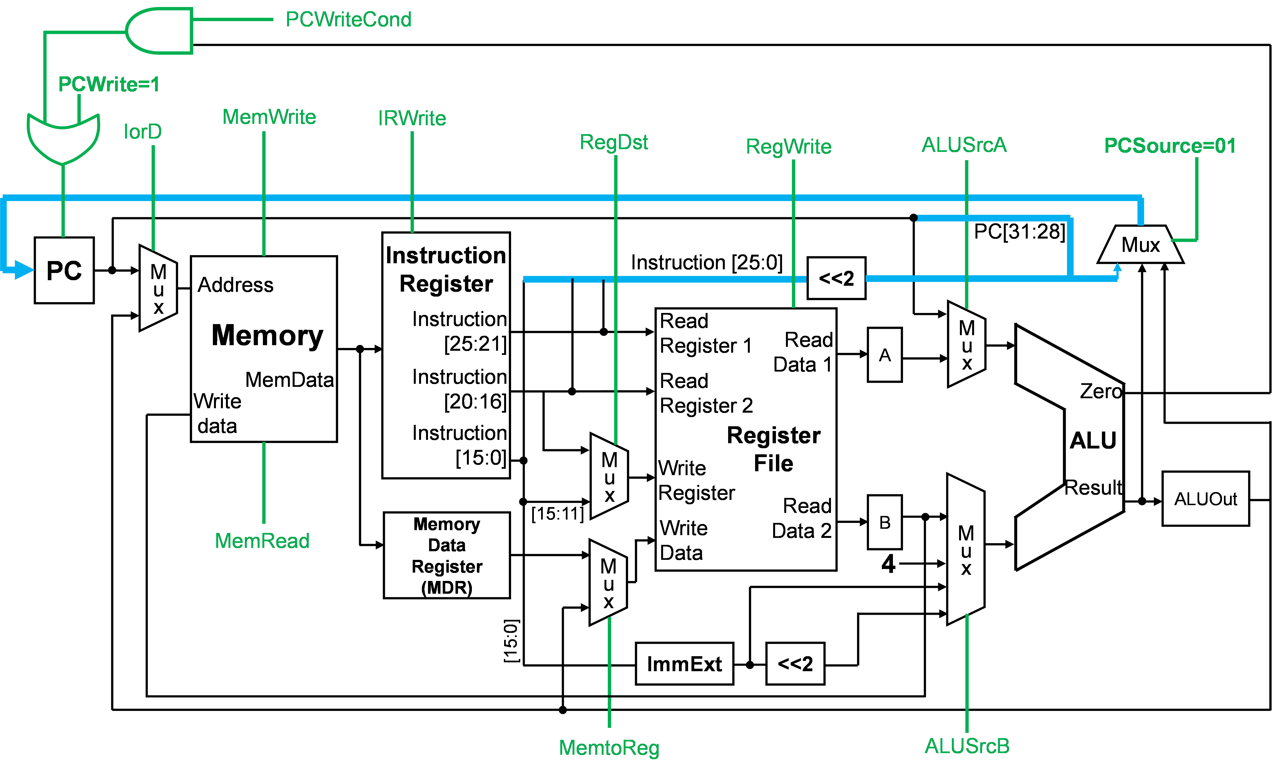
多周期功能描述：J型指令
PCWrite
PCSource=10
PC <= {PC[31:28], IR[25:0]<<2}
PCSource=10

Slide 47
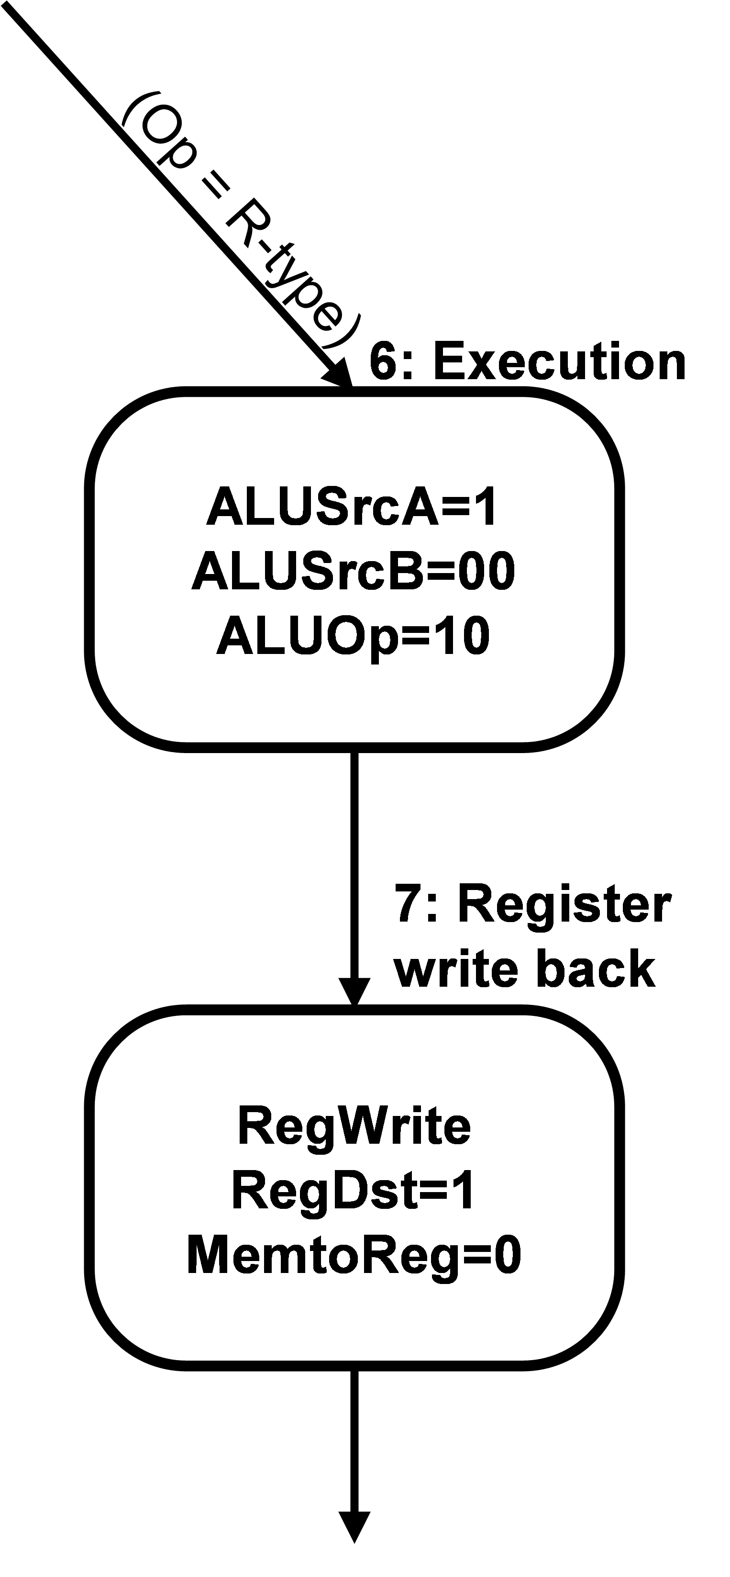
R型指令的状态转移
有限状态机的视角
还有2个状态
步骤\指令类型 | R型指令 | 内存访问指令 | 分支指令 | 跳转指令
取指令 | IR <= Memory[PC] PC <= PC+4
译码 & 寄存器堆读取 | A <= Reg[IR[25:21]]; B <= Reg[IR[20:16]] ALUOut <= PC + (sign-extended(IR[15:0]) << 2)
执行 & 分支/跳转完成 | ALUOut <= A op B | ALUOut <= A + sign-extend(IR[15:0]) | if (A==B) PC<=ALUOut | PC <= {PC[31:28], IR[25:0], 2’b00}
内存访问 & R型指令完成 | Reg[IR[15:11]] <= ALUOut | Load: MDR<=Memory[ALUOut] Store: Memory[ALUOut] <= B
内存 |  | Load: Reg[IR[20:16]]<=MDR

Slide 48
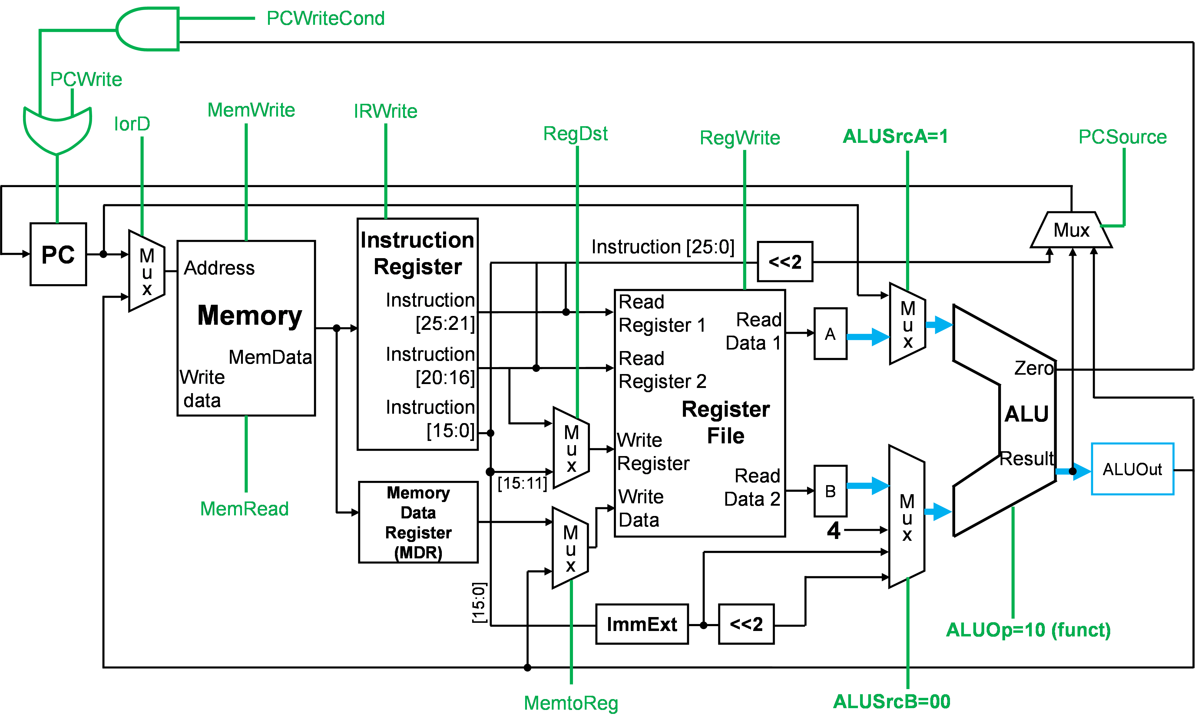
多周期功能描述：R型指令-1
ALUSrcA=1
ALUSrcB=00
ALUOp=10
ALUOut <= A op B; op depends on IR[5:0]
op

Slide 49
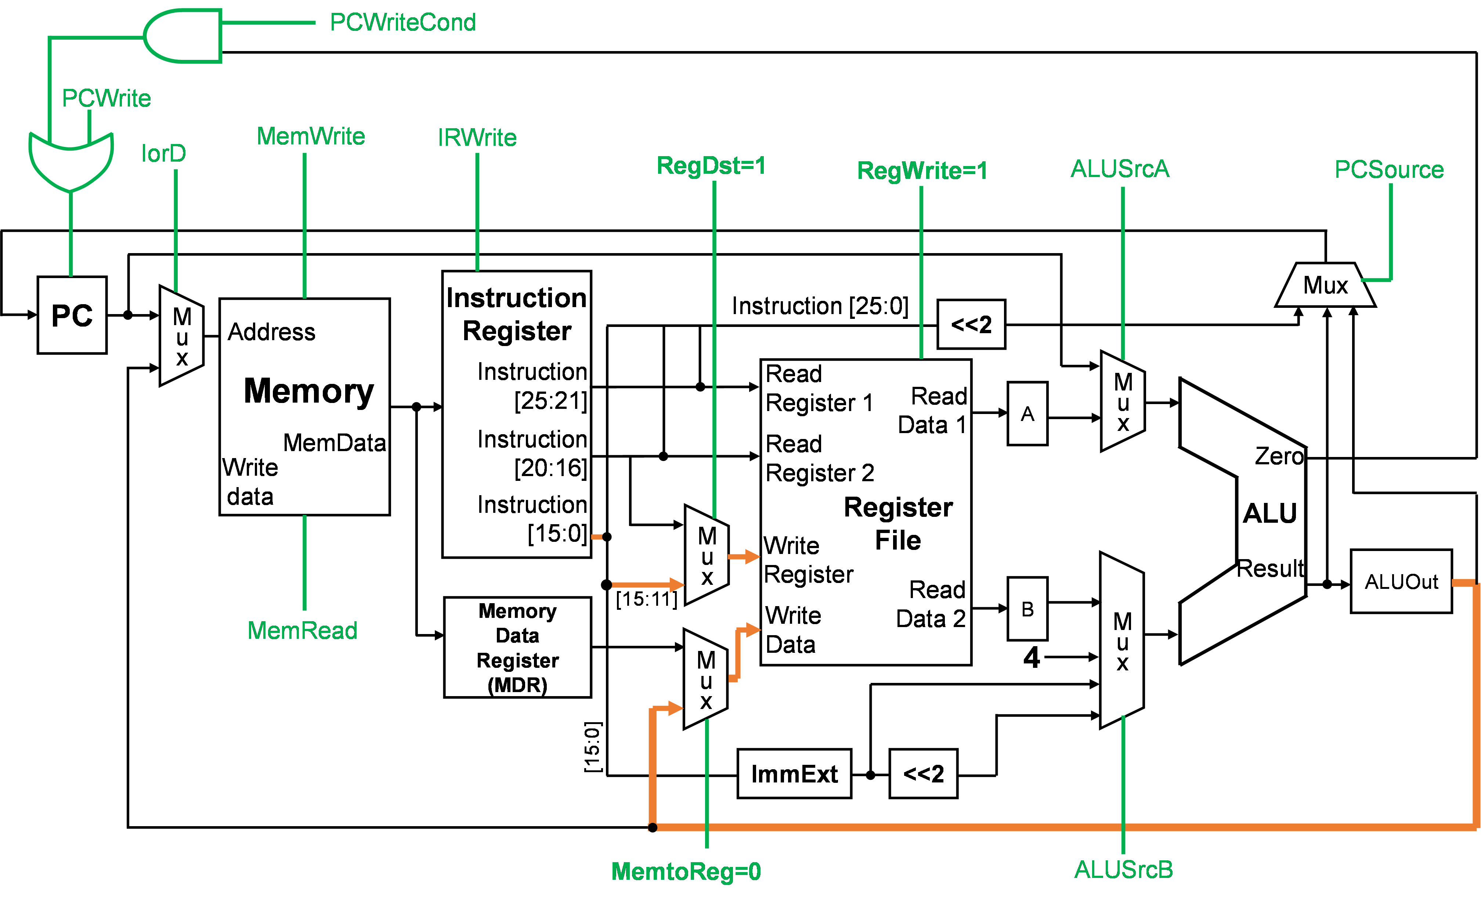
多周期功能描述：R型指令-2
RegWrite
RegDst=1
MemtoReg=0
Reg[IR[15:11]] <= ALUOut
0
1
1
0

Slide 50

SW/LW指令的状态转移
有限状态机的视角
还有4个状态
步骤\指令类型 | R型指令 | 内存访问指令 | 分支指令 | 跳转指令
取指令 | IR <= Memory[PC] PC <= PC+4
译码 & 寄存器堆读取 | A <= Reg[IR[25:21]]; B <= Reg[IR[20:16]] ALUOut <= PC + (sign-extended(IR[15:0]) << 2)
执行 & 分支/跳转完成 | ALUOut <= A op B | ALUOut <= A + sign-extend(IR[15:0]) | if (A==B) PC<=ALUOut | PC <= {PC[31:28], IR[25:0], 2’b00}
内存访问 & R型指令完成 | Reg[IR[15:11]] <= ALUOut | Load: MDR<=Memory[ALUOut] Store: Memory[ALUOut] <= B
内存 |  | Load: Reg[IR[20:16]]<=MDR

Slide 51
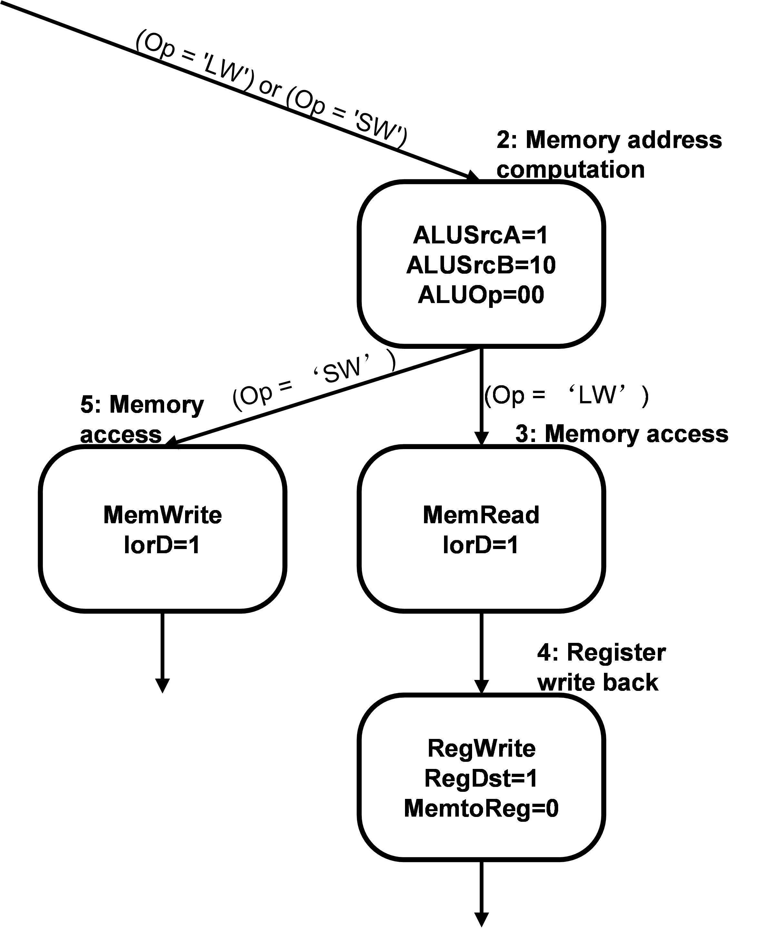
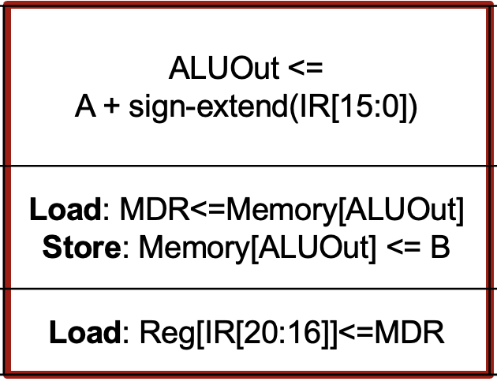
SW/LW指令的状态转移
还有4个状态
0
1

Slide 52
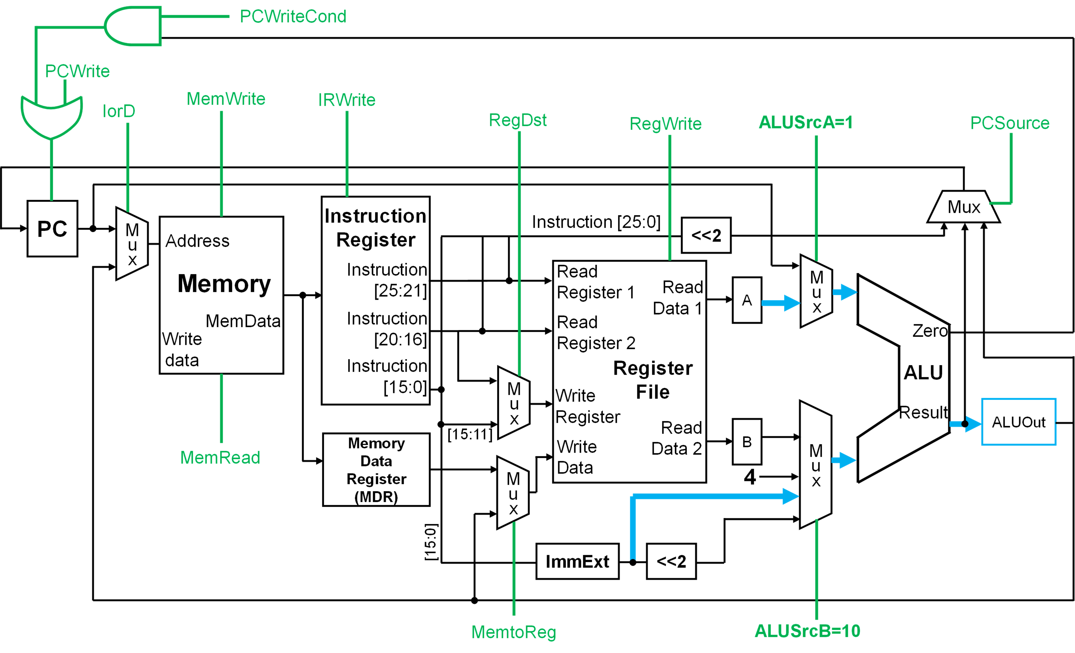
多周期功能描述：访存地址计算
ALUSrcA=1
ALUSrcB=10
ALUOp=00
ALUOut <= A + sign-extend(IR[15:0])
“+”

Slide 53
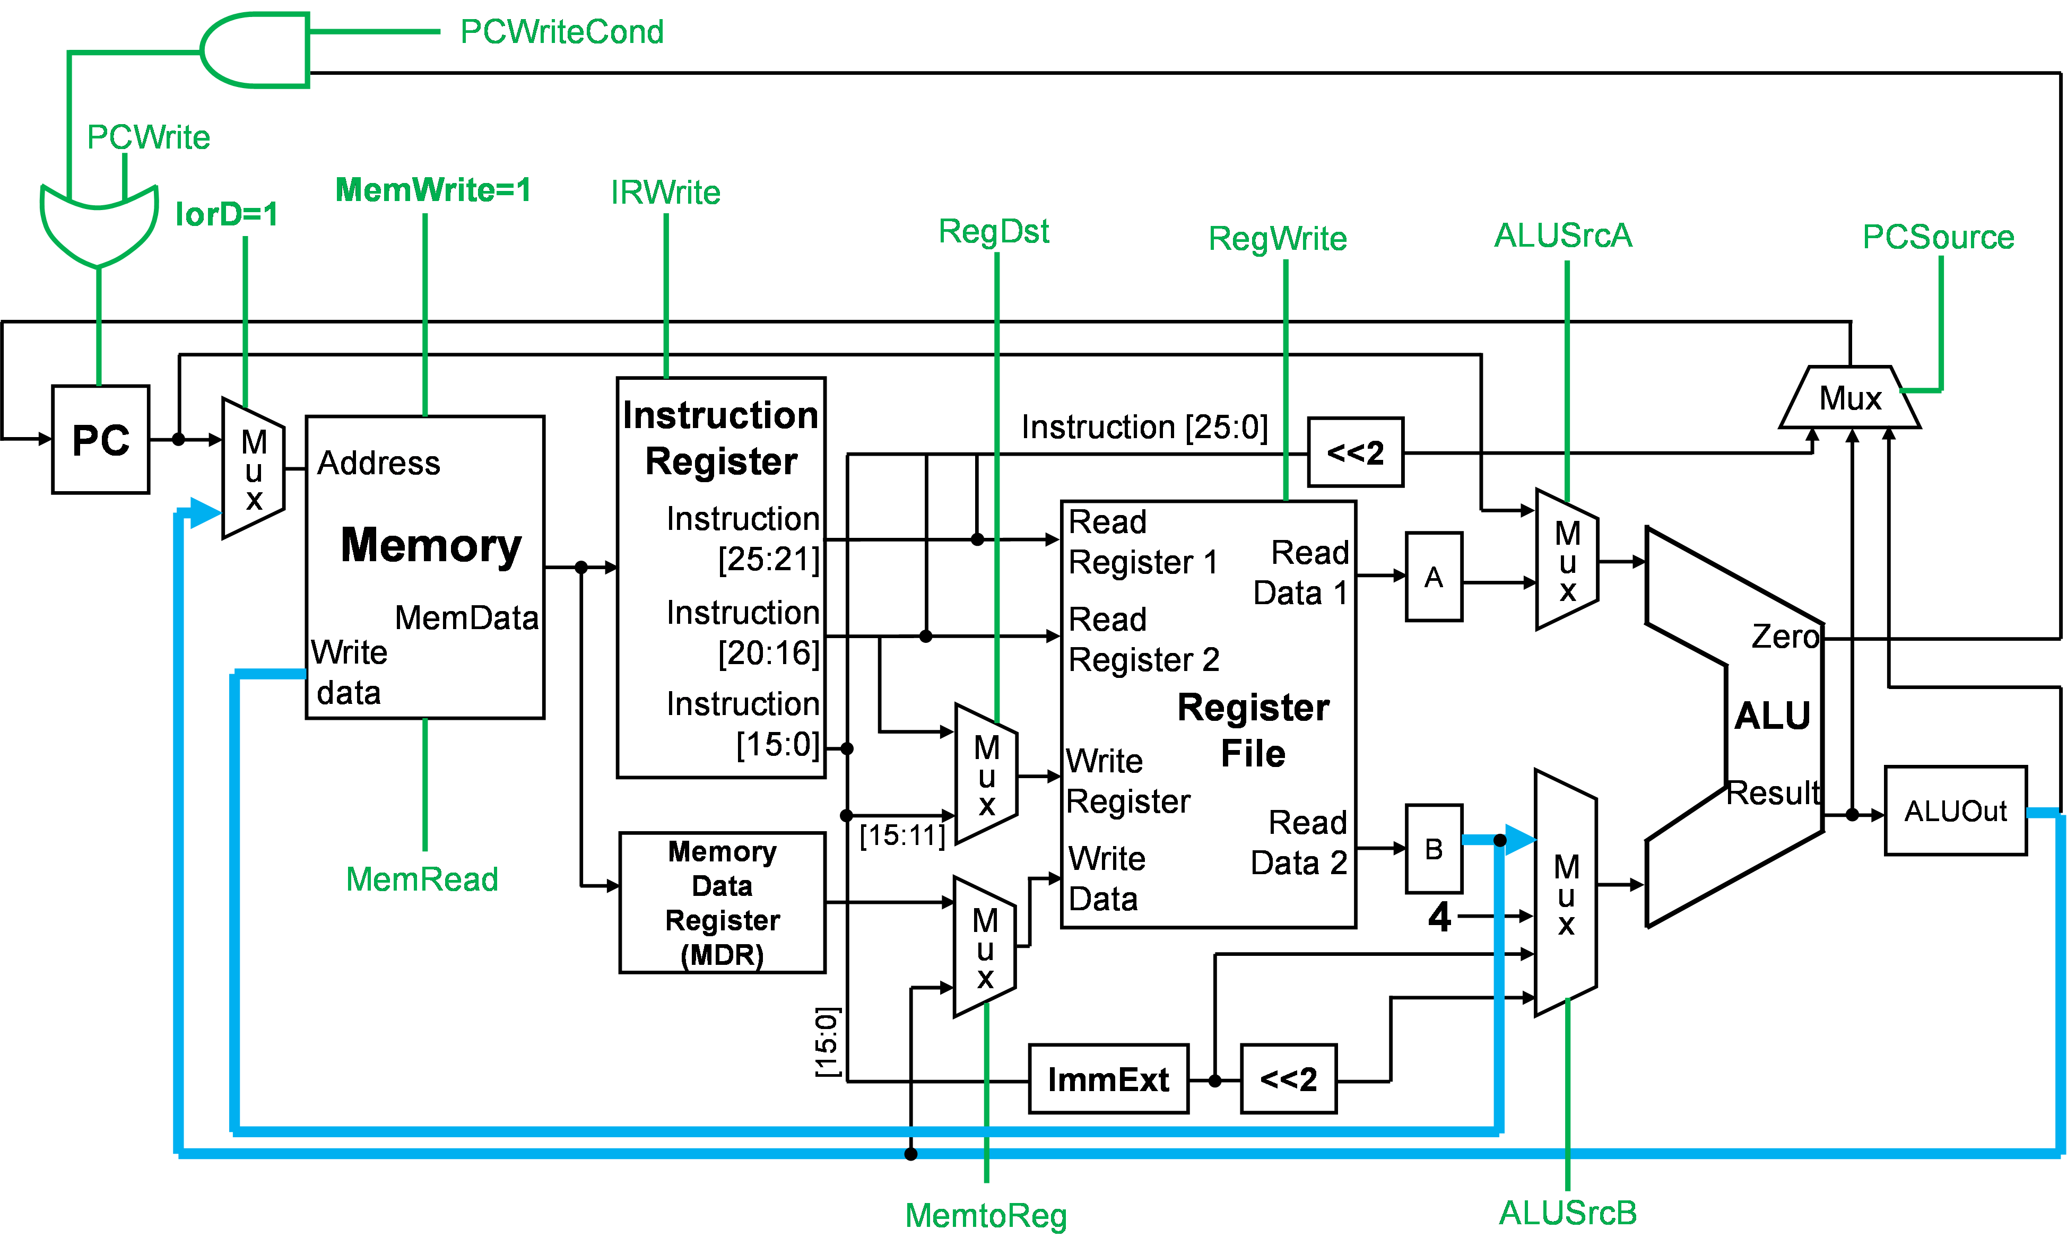
多周期功能描述：Store访存
MemWrite
IorD=1
Mem[ALUOut] <= B

Slide 54
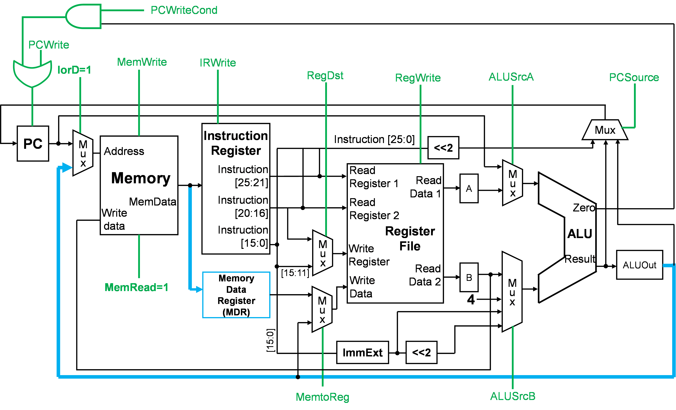
多周期功能描述：Load访存
MemRead
IorD=1
MDR <= Mem[ALUOut]

Slide 55
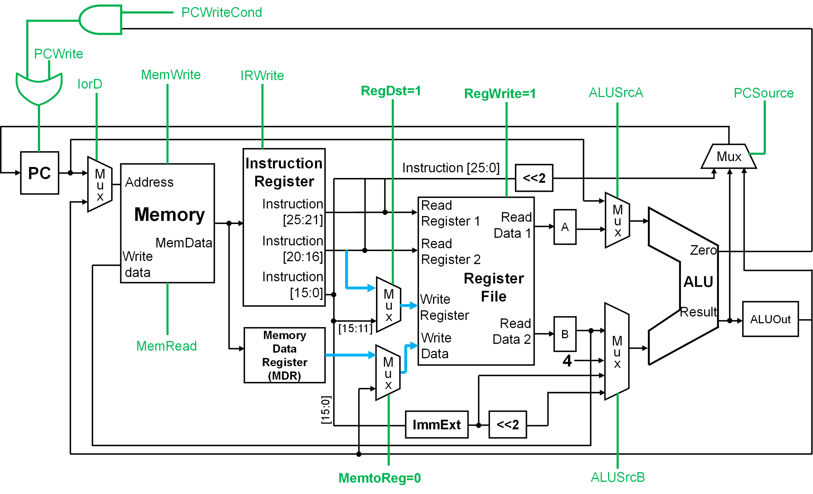
多周期功能描述：Load写回
RegWrite
RegDst=0
MemtoReg=1
Reg[IR[20:16]] <= MDR
0
1

Slide 56
单选题
10分
上述的多周期通路中，由于某些错误，使得控制信号 IRWrite 恒为1。以下指令一定不能正确执行的有哪些？
A
sw
B
beq
C
lw
D
以上都是
提交

Slide 57
答案解析
上述的多周期通路中，由于某些错误，使得控制信号 IRWrite 恒为1。以下指令不能正确执行的有哪些？
A. sw; B. beq; C. lw; D. 以上都是
解答：C；IRWrite 恒为1，导致Data Memory的output会被当做 Instruction写入到Instruction Register中，lw指令中rt信息被覆盖。

Slide 58
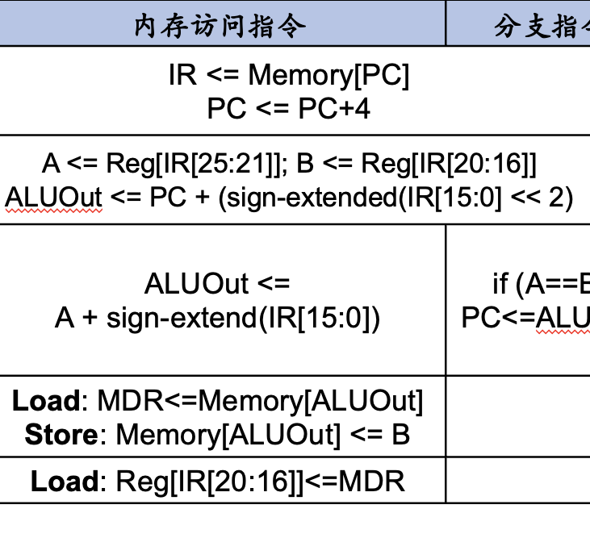
主观题
10分
答案解析
Sw指令和其他指令呢？
SW指令中，IR的修改不会有问题。
作答

Slide 59
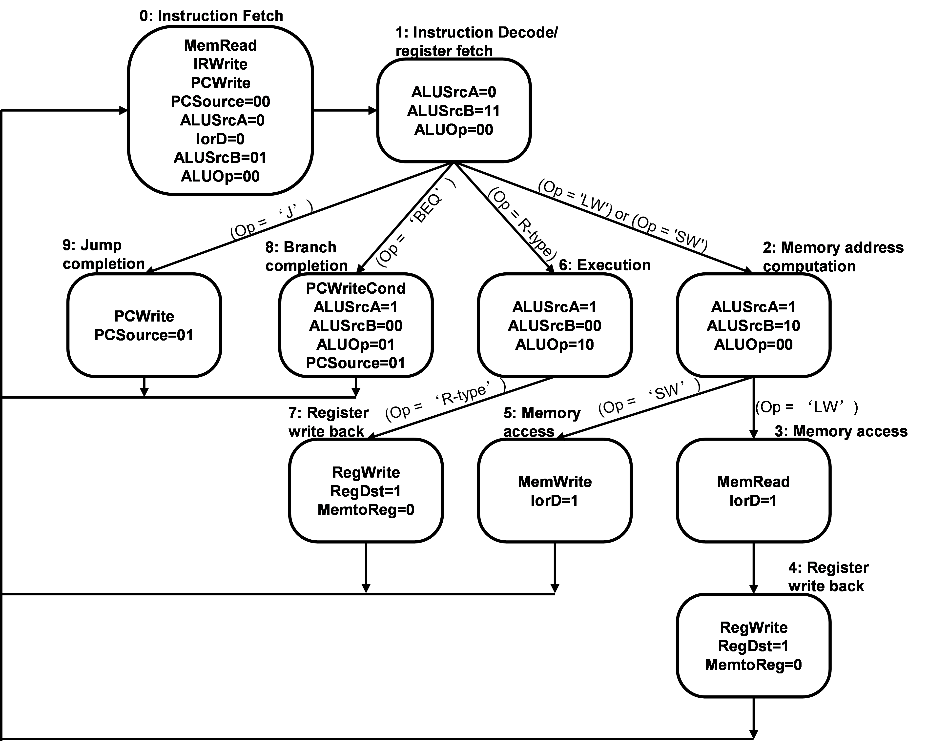
多周期数据通路
有限状态机控制
整体整合图
状态中没有显式表示的控制信号都是无效的，对于多路选择没有显式表示的都是无关的
10
0
1

Slide 60
多周期实现的性能（情景一）
假设主要功能单元的操作时间
存储单元：200ps
ALU：150ps
寄存器堆：150ps
忽略其他延迟
指令执行各个步骤需要的时间
步骤1：取指200ps
步骤2：指令译码和读取寄存器150ps
步骤3：指令执行，存储器地址计算或分支完成150ps
步骤4：访存或R型指令写寄存器堆200ps
步骤5：lw指令写寄存器堆150ps
多周期处理器的时钟周期：200ps
Note：单周期CPU时钟周期：200+150+150+200+150=850ps
此为各阶段延时差不多的情形

Slide 61
多周期实现的性能（情景一）
各指令执行需要的周期数和时间
R型指令：4 cycles = 800ps
lw指令：5 cycles = 1000ps
sw指令：4 cycles = 800ps
分支指令：3 cycles = 600ps
跳转指令：3 cycles = 600ps
步骤\指令类型 | R型指令 | 内存访问指令 | 分支指令 | 跳转指令
取指令 | IR <= Memory[PC] PC <= PC+4
译码 & 寄存器堆读取 | A <= Reg[IR[25:21]]; B <= Reg[IR[20:16]] ALUOut <= PC + (sign-extended(IR[15:0]) << 2)
执行 & 分支/跳转完成 | ALUOut <= A op B | ALUOut <= A + sign-extend(IR[15:0]) | if (A==B) PC<=ALUOut | PC <= {PC[31:28], IR[25:0], 2’b00}
内存访问 & R型指令完成 | Reg[IR[15:11]] <= ALUOut | Load: MDR<=Memory[ALUOut] Store: Memory[ALUOut] <= B
内存 |  | Load: Reg[IR[20:16]]<=MDR

Slide 62
单选题
1分
假设某程序中各种指令出现的比例
Lw：10%
Sw：10%
R型：50%
Beq：15%
J：15%
问：该程序中一条指令的平均执行时间是多少？
各指令执行需要的周期数和时间
lw指令：5 cycles = 1000ps
sw指令：4 cycles = 800ps
ALU指令：4 cycles = 800ps
分支指令：3 cycles = 600ps
跳转指令：3 cycles = 600ps
760ps
700ps
A
C
880ps
810ps
B
D
提交

Slide 63
答案解析
假设某程序中各种指令出现的比例
Lw：10%
Sw：10%
R型：50%
Beq：15%
J：15%
问：该程序中一条指令的平均执行时间是多少？
A. 700ps; B. 810ps; C. 760ps; D. 880ps
各指令执行需要的周期数和时间
lw指令：5 cycles = 1000ps
sw指令：4 cycles = 800ps
ALU指令：4 cycles = 800ps
分支指令：3 cycles = 600ps
跳转指令：3 cycles = 600ps
解答：C
1000*0.1+800*0.1+800*0.5+600*0.15+600*0.15=760ps
相比单周期CPU时钟周期：200+150+150+200+150=850ps，有改进！

Slide 64
多周期实现的性能（情景二）
若主存储器相对更慢，逻辑操作更快呢？假设所需时间为
存储单元：200ps；ALU：50ps；寄存器堆：50ps
忽略其他延迟
指令执行各个步骤需要的时间
步骤1：取指200ps
步骤2：指令译码和读取寄存器50ps
步骤3：指令执行，存储器地址计算或分支完成50ps
步骤4：访存或R型指令写寄存器堆200ps
步骤5：lw指令写寄存器堆50ps
单周期CPU周期550ps，小于760ps！
为什么？
此为各阶段延时差异大的情形

Slide 65
多周期实现的性能（情景二）
若主存储器相对更慢，逻辑操作更快呢？假设所需时间为
存储单元：200ps；ALU：50ps；寄存器堆：50ps
存储器阶段太慢，拖累了原本较快的ALU计算等环节
对于需要全部五个阶段的lw指令，比单周期低效
只有当其他指令占比足够多，才能减少平均执行时间
单周期
Instruction fetch
Reg
ALU
Data access
Reg
多周期lw
Instruction fetch
Reg
ALU
Data access
Reg
多周期R型
Instruction fetch
Reg
ALU
Reg
多周期跳转
Instruction fetch
Reg
jump
这种指令必须足够多
整体才有优化
多周期不一定更有效！多周期的意义？

Slide 66
小结：多周期数据通路
允许指令占用不同数目的时钟周期
避免慢指令拖累的程序执行速度
可在一条指令内多个步骤使用同一部件
可减少硬件成本
性能改进取决于具体个步骤的延时
与具体应用场景相关
可进一步改进，哪些改进？
关键步骤用更多周期数执行
片上缓存

Slide 67
本节课目录
复习与回顾
单周期数据通路设计流程
指令集和设计需求分析
功能模块设计
数据通路模块组装
控制信号分析与逻辑设计
单周期数据通路延时分析
多周期数据通路
异常与中断

Slide 68
典型的处理器架构
指令存储器
指令的读取
指令译码模块
指令的选择
控制信号的分发
寄存器堆
算术与逻辑计算单元
数据存储器
操作数
计算结果
寻址单元
分支跳转控制信号
计算结果写回寄存器
数据在寄存器与存储器间的读写

Slide 69
MIPS处理器可能的异常类型
未知指令
指令存储器
指令的读取
指令译码模块
指令的选择
访存错误
算术溢出
访存错误
寄存器堆
算术与逻辑计算单元
数据存储器
操作数
计算结果
寻址单元
分支跳转控制信号
计算结果写回寄存器
数据在寄存器与存储器间的读写

Slide 70
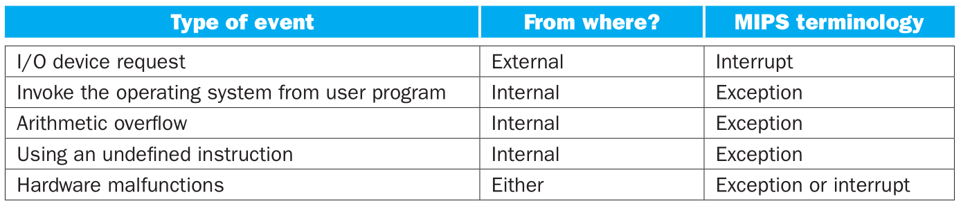
MIPS的异常和中断处理
一般来说，异常和中断是可以改变正常指令执行流程的事件 (除分支和跳转外)
异常
内部不可预测事件、如溢出
中断
外部不可预知事件、如I/O
Notes:
p221

Slide 71
MIPS的异常和中断处理
异常和中断的区别
中断
异步事件
与处理器正在执行的指令无关。
主要由I/O设备产生
一种特殊的异常
异常
一般为同步事件
某一特定指令执行的结果。
在相同条件下，异常可以重现。
例如，内存访问错误、被零除等是典型的异常
系统服务调用通常视作异常

Slide 72
异常处理
用户程序
异常处理程序
异常

Slide 73
异常处理
正常控制流
顺序执行、分支、跳转、过程调用/返回
发生异常时，要做什么？
系统要实施一定动作来处理异常
必须记录下来产生异常的指令的地址
必须保存和恢复用户程序状态
异常处理结束，将控制交还给用户程序

Slide 74
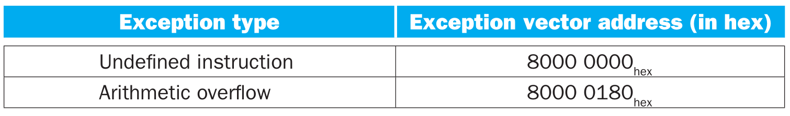
异常处理程序的寻址（向量方式）
获得异常处理程序入口地址的方法
向量方式：每个异常都有自己的异常处理程序，其入口保存在一个固定的地址处
X86采用向量方式，例如：
操作系统通过异常向量地址得知异常原因

Slide 75
异常处理程序的寻址（原因寄存器）
获得异常处理程序入口地址的方法
原因寄存器 (Cause Register)
只使用一个通用的异常处理程序
每个异常事件必须将足够的信息加载到原因寄存器中，以便异常处理程序知道是何种异常发生，并采取相应的措施
MIPS采用原因寄存器方式
所有异常处理程序入口相同
操作系统根据原因寄存器确定异常原因
中断是一种特殊的异常事件
ExcCode=0 原因寄存器

Slide 76
MIPS的异常处理
EPC寄存器(exception program counter)
用于保存造成异常的指令地址
异常处理完后可以将PC返回该地址继续执行
向量中断同样需要EPC寄存器
Notes:
精确异常？？

Slide 77
记录异常原因
未知指令
指令存储器
指令的读取
指令译码模块
原因
寄存器
指令的选择
访存错误
算术溢出
访存错误
寄存器堆
算术与逻辑计算单元
数据存储器
操作数
计算结果
寻址单元
分支跳转控制信号
计算结果写回寄存器
执行异常
处理程序
数据在寄存器与存储器间的读写

Slide 78
保存/恢复异常指令地址
未知指令
指令存储器
指令的读取
指令译码模块
原因
寄存器
指令的选择
访存错误
算术溢出
访存错误
寄存器堆
算术与逻辑计算单元
数据存储器
操作数
计算结果
寻址单元
分支跳转控制信号
保存 恢复
计算结果写回寄存器
异常 地址
执行异常
处理程序
数据在寄存器与存储器间的读写
EPC
寄存器

Slide 79
实现简化MIPS的异常处理
假设要处理两种异常
未定义指令的执行
算术溢出
异常处理程序的入口假设为80000180_{hex}
数据通路的修改：
增加EPC寄存器——32位寄存器， 用于保存受影响的指令的地址
增加Cause寄存器——用于记录产生异常事件原因的寄存器
32位MIPS中一些位目前还没有定义用途
假设其最低位对两种异常原因进行了编码：未定义指令=0 ，算术溢出=1，后续探索数据通路实现方法
Notes:
p221

Slide 80
实现简化MIPS的异常处理
数据通路的修改：
增加PC的源：异常处理程序的入口地址80000180_{hex}
由于在每条指令执行的第一个周期(取指令)将PC+4写入了PC，所以写入EPC的地址应该是PC-4。
需要增加一个多路选择器
0: 未定义指令
1: 算术溢出
所需的控制信号：
EPCWrite：EPC写入使能
CauseWrite：Cause写入使能
PCSource：2位，PC源选择信号
IntCause：1位，异常原因选择信号
Notes:
p221

Slide 81
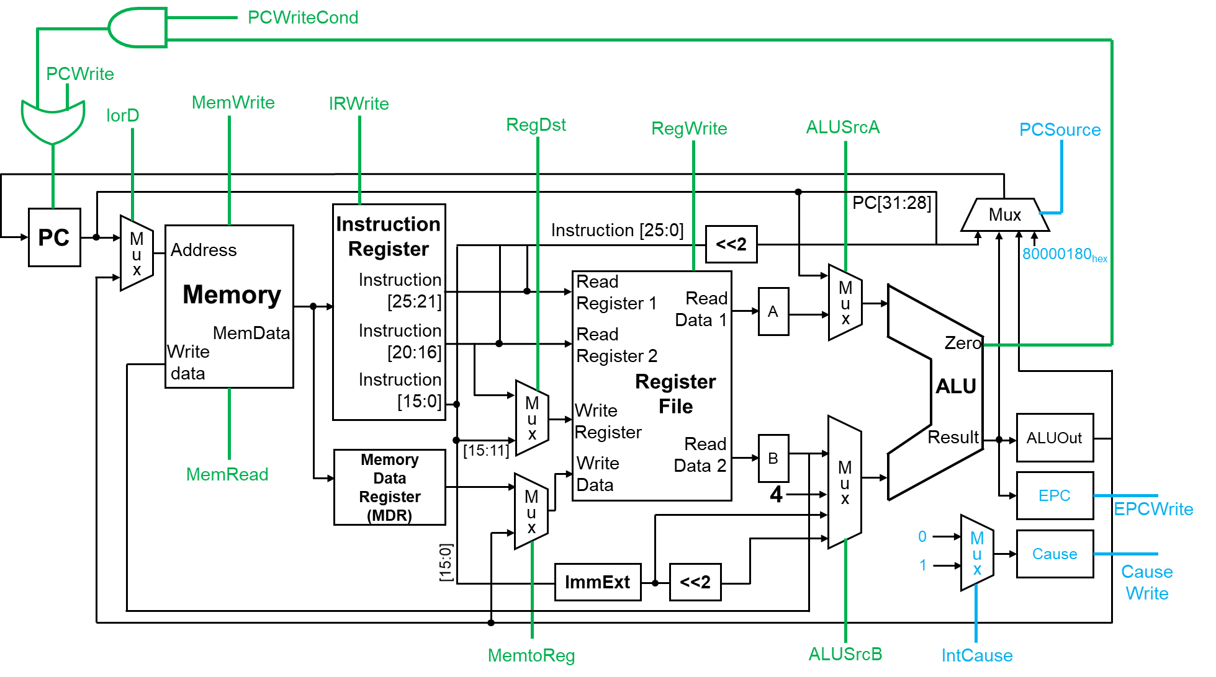
实现简化MIPS的异常处理
Notes:
p221

Slide 82
控制单元如何检测异常
未定义指令
对于特定的操作码数值，如果状态1没有后续状态，那么就检测到了未定义指令
为处理这一异常，定义一个新的后续状态(10)来接受所有未定义的操作码，用Other来指明这些未定义的操作码
算术溢出
ALU对于算术溢出能够提供一个称为Overflow的信号
在修改后的FSM中将使用这一信号来指定另外一个可能的后续状态(11)

Slide 83
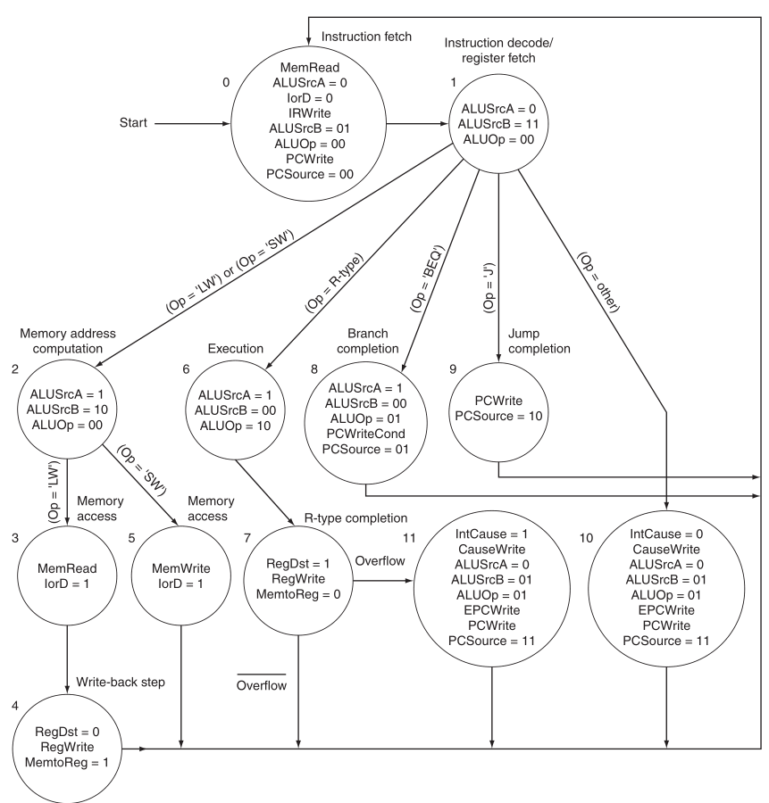
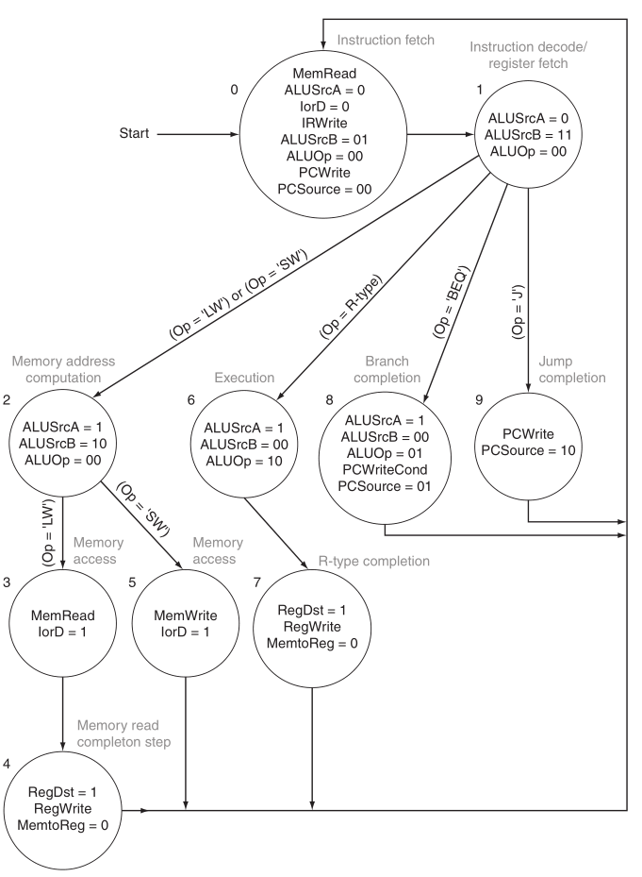
加入异常检测后的FSM状态图
出现未定义指令

Slide 84
单选题
1分
一条指令在多周期处理器中执行，以下哪个异常会被最早检测到（假设ALU支持除法运算）：
A
除0异常
无效数据内存地址
B
C
ALU溢出异常
非法分支跳转异常
D
提交
步骤\指令类型 | R型指令 | 内存访问指令 | 分支指令 | 跳转指令
取指令 | IR <= Memory[PC] PC <= PC+4
译码 & 寄存器堆读取 | A <= Reg[IR[25:21]]; B <= Reg[IR[20:16]] ALUOut <= PC + (sign-extended(IR[15:0]) << 2)
执行 & 分支/跳转完成 | ALUOut <= A op B | ALUOut <= A + sign-extend(IR[15:0]) | if (A==B) PC<=ALUOut | PC <= {PC[31:28], IR[25:0], 2’b00}
内存访问 & R型指令完成 | Reg[IR[15:11]] <= ALUOut | Load: MDR<=Memory[ALUOut] Store: Memory[ALUOut] <= B
内存 |  | Load: Reg[IR[20:16]]<=MDR

Slide 85
答案解析
一条指令在多周期处理器中执行，以下哪个异常会被最早检测到（假设ALU支持除法运算）：
除0异常：在ALU运算结束前（第三周期开始）
无效数据内存地址：ALU完成地址运算后（第三周期结束）
ALU溢出异常（PC+4溢出，第一周期）
非法分支跳转异常：ALU完成跳转地址运算后（第二或第三周期结束）
解答：C

Slide 86
本节课小结
多周期处理器
不同指令执行需要不同的步骤，有不同的关键路径
多周期思路：每条指令用多个周期完成，不同指令可以占用不同的时钟周期数
数据通路的修改
多周期的状态机描述
异常和中断
异常和中断的定义与区别
MIPS异常处理的方式

Slide 87
附：多周期数据通路

Slide 88
附：寄存器堆访问
时钟触发边沿写入，且支持“先写后读”
写入到RF的数据在同周期内可以直接被访问
RF/Memory阵列大，写入的更新数据需建立时间，如50/200ps
辅助旁路，减少同寄存器“先更新再读出”的延时
tmux
D
Q
=?
5-bit
Reg
Ra
tcq
Ra
D
Q
Regout
Rw
N-bit
Reg
R[Ra]
D
Q
Rw
N-bit
Reg
R[Ra]
32x
mux
Write Data
Write Data
D
Q
32 Regs
N-bit
Reg
CLK
先写后读
辅助旁路读

Slide 89
附：单周期实现的性能
各类指令的执行时间细分
若不同指令可在不同长度的一个时钟周期内执行完，求该程序的指令平均执行时间？
Lw：25%
Sw：10%
ALU：45%
Beq：15%
J：5%
$600×25\%+550×10\%+400×45\%+350×15\%+200×5\%=447.5ps<600ps!$
指令类型 | 指令存储器 | 读寄存器堆 | ALU运算 | 数据存储器 | 写寄存器堆 | 总延时
R型 | 200ps | 50ps | 100ps | 0 | 50ps | 400ps
Load类型 | 200ps | 50ps | 100ps | 200ps | 50ps | 600ps
Store类型 | 200ps | 50ps | 100ps | 200ps | 0 | 550ps
Branch | 200ps | 50ps | 100ps | 0 | 0 | 350ps
Jump | 200ps | 0 | 0 | 0 | 0 | 200ps
Notes:
Jump to p33

